Slide 2

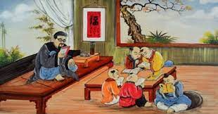





BÀI 8
NGỮ VĂN 6
NHỮNG GÓC NHÌN CUỘC SỐNG
CHÂN TRỜI
SÁNG TẠO

Slide 3

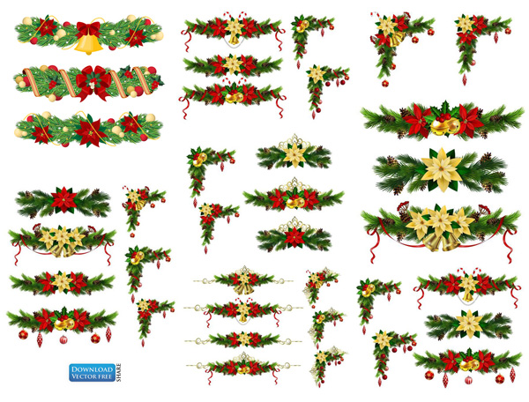




NGỮ VĂN 6
BÀI HỌC 8: NHỮNG GÓC NHÌN CUỘC SỐNG
KHỞI ĐỘNG
Em nhìn ra đây là con vịt hay con thỏ?
Đầu tiên em nhìn thấy là sư tử hay con chim?

Slide 4
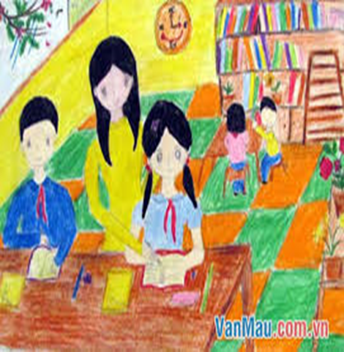


NGỮ VĂN 6
Văn bản 1: HỌC THẦY, HỌC BẠN (Nguyễn Thanh Tú)
Khởi động
Quan sát bức hình và cùng với trải nghiệm thực tế của bản thân, em cho biết việc học hỏi từ thầy cô, bạn bè có ý nghĩa gì đối với chúng ta?

Slide 5

NGỮ VĂN 6
Văn bản 1: HỌC THẦY, HỌC BẠN (Nguyễn Thanh Tú)
Khởi động
Việc học hỏi từ thầy cô, bạn bè giúp chúng ta nâng cao tinh thần ham học hỏi, hơn nữa giúp chúng ta nâng cao sự đoàn kết, gắn bó, gần gũi hơn với bạn bè, thầy cô.

Slide 6

NGỮ VĂN 6
Văn bản 1: HỌC THẦY, HỌC BẠN (Nguyễn Thanh Tú)
Hình thành kiến thức
+ Văn nghị luận là gì?
+ Văn nghị luận có yếu tố cơ bản?
+ Mối quan hệ giữa các yếu tố ấy?

Slide 7

NGỮ VĂN 6
Văn bản 1: HỌC THẦY, HỌC BẠN (Nguyễn Thanh Tú)
Hình thành kiến thức
I. Tri thức ngữ văn về văn nghị luận
1. Khái niệm:
Văn bản nghị luận là loại văn bản có mục đích nhằm thuyết phục người đọc (người nghe) về một vấn đề.

Slide 8
NGỮ VĂN 6
Văn bản 1: HỌC THẦY, HỌC BẠN (Nguyễn Thanh Tú)
Hình thành kiến thức
I. Tri thức ngữ văn về văn nghị luận
2. Một số yếu tố cơ bản trong văn nghị luận
Ý kiến của người viết về một vấn đề mà nhình quan tâm
Mối quan hệ giữa các yếu tố: ý kiến, lí lẽ, bằng chứng có mối liên hệ chặt chẽ với nhau. Các lí lẽ, bằng chứng giúp củng cố ý kiến.
Lí lẽ là cơ sở cho ý kiến, quan điểm của người viết.
Bằng chứng là những minh chứng làm rõ cho lí lẽ, có thể là nhân vật, sự kiện, số liệu từ thực tế,...

Slide 9
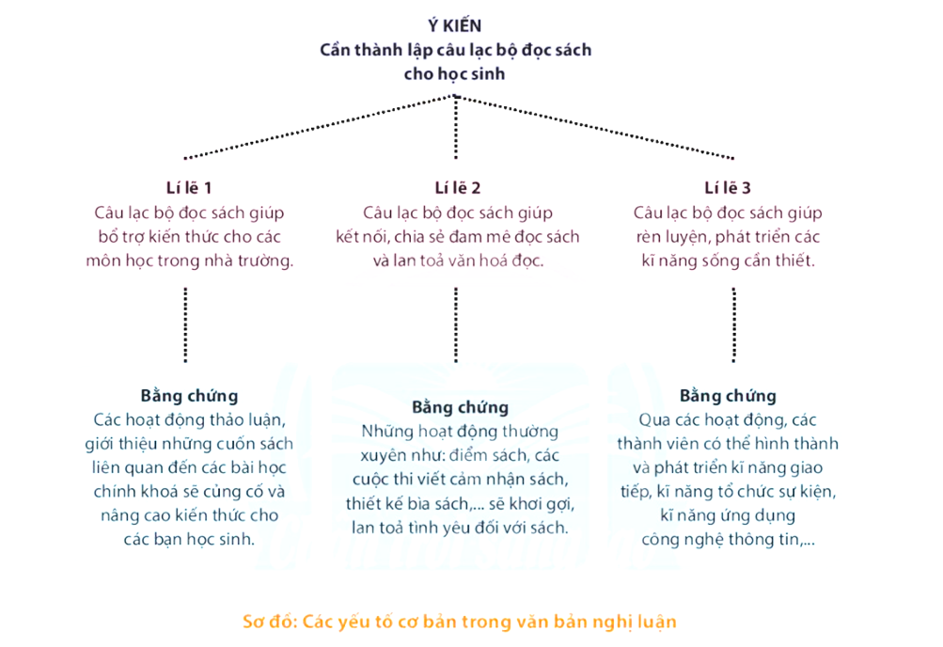
NGỮ VĂN 6
Văn bản 1: HỌC THẦY, HỌC BẠN (Nguyễn Thanh Tú)
Hình thành kiến thức
I. Tri thức ngữ văn về văn nghị luận
2. Một số yếu tố cơ bản trong văn nghị luận
3. Ví dụ:

Slide 10
NGỮ VĂN 6
Văn bản 1: HỌC THẦY, HỌC BẠN (Nguyễn Thanh Tú)
Hình thành kiến thức
II. Trải nghiệm cùng văn bản
1. Đọc
- Đọc
- Tìm hiểu chú thích và giải thích từ khó
( SGK-T53- 55)

Slide 11
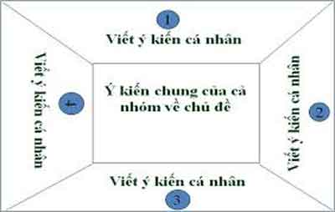

NGỮ VĂN 6
Văn bản 1: HỌC THẦY, HỌC BẠN (Nguyễn Thanh Tú)
Hình thành kiến thức
II. Trải nghiệm cùng văn bản
+ Ai là tác giả của VB “Học thầy, học bạn”? VB được trích từ đâu?
+ Nêu phương thức biểu đạt chính được sử dụng trong đoạn văn bản.
+ Văn bản chia làm mấy phần? Nêu ý chính của từng phần.
+ Văn bản viết về vấn đề gì?
2. Tìm hiểu chung
HOẠT ĐỘNG NHÓM

Slide 12
NGỮ VĂN 6
Văn bản 1: HỌC THẦY, HỌC BẠN (Nguyễn Thanh Tú)
Hình thành kiến thức
2. Tìm hiểu chung
a. Xuất xứ:
- Tác giả: Nguyễn Thanh Tú
Trích: Văn biểu cảm - Nghị luận, 2001.
b. Phương thức biểu đạt
c. Bố cục: 3 phần

Slide 13
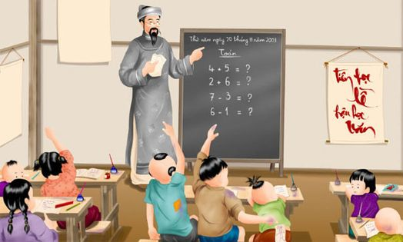
NGỮ VĂN 6
Văn bản 1: HỌC THẦY, HỌC BẠN (Nguyễn Thanh Tú)
Hình thành kiến thức
2. Tìm hiểu chung
a. Xuất xứ:
- Tác giả: Nguyễn Thanh Tú
Trích: Văn biểu cảm - Nghị luận, 2001.
b. Phương thức biểu đạt: Nghị luận
c. Bố cục: 3 phần

Slide 14
NGỮ VĂN 6
Văn bản 1: HỌC THẦY, HỌC BẠN (Nguyễn Thanh Tú)
Hình thành kiến thức
2. Tìm hiểu chung
c. Bố cục: 3 phần
Phần 1 (Từ đầu … đến "Liệu hai cách học đó có mâu thuẫn với nhau"): Nêu vấn đề nghị luận.
Phần 2 (Tiếp … đến “tích lũy kinh nghiệm từ các bạn”): Bàn luận vấn đề.
Phần 3 (Đoạn còn lại): Kết thúc vấn đề Khẳng định mối quan hệ giữa học thầy, học bạn.
d. Vấn đề nghị luận: Bàn về việc học thầy, học bạn đều rất quan trọng đối với mỗi người..

Slide 15

NGỮ VĂN 6
Văn bản 1: HỌC THẦY, HỌC BẠN (Nguyễn Thanh Tú)
Suy ngẫm và phản hồi
1. Nêu vấn đề nghị luận học
Trích dẫn tục ngữ:
Không thầy đố mày làm nên.
Học thầy không tày học bạn.
Đặt vấn đề: Liệu hai cách học mâu thuẫn với nhau?
Tăng tính hấp dẫn, tạo không khí tranh luận, cuốn hút mọi người vào vấn đề cần bàn: Tầm quan trọng của việc học thầy, học bạn

Slide 16

NGỮ VĂN 6
Văn bản 1: HỌC THẦY, HỌC BẠN (Nguyễn Thanh Tú)
Suy ngẫm và phản hồi
2. Bàn luận vấn đề
PHIẾU HỌC TẬP 1
VÒNG 1: Nhóm chuyên gia:
Nhiệm vụ: Hoàn thành phiếu HT số 1.
Ý kiến | Lí lẽ | Bằng chứng
…………………. | …………. | …………………..
NHÓM 1,2
NHÓM 3,4
Xác định những câu văn thể hiện ý kiến của người viết về việc học bạn.
Để thuyết phục người đọc về tầm quan trọng của việc học bạn, tác giả đã sử dụng những lí lẽ, bằng chứng nào?
Xác định những câu văn thể hiện ý kiến của người viết về việc học thầy.
Để thuyết phục người đọc về tầm quan trọng của việc học thầy, tác giả đã sử dụng những lí lẽ, bằng chứng nào?

Slide 17

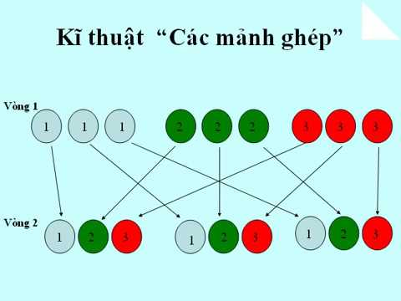
NGỮ VĂN 6
Văn bản 1: HỌC THẦY, HỌC BẠN (Nguyễn Thanh Tú)
Suy ngẫm và phản hồi
2. Bàn luận vấn đề
VÒNG 2: Nhóm mảnh ghép:
Chia sẻ kết quả thảo luận ở vòng chuyên gia.
Trả lời các câu hỏi sau:
Việc kể lại câu chuyện người thầy của danh họa Leonardo da Vinci với bài học vẽ quả trứng nhằm mục đích gì?
Các từ "mặt khác", "hơn nữa" trong văn bản có tác dụng gì?

Slide 18
NGỮ VĂN 6
Văn bản 1: HỌC THẦY, HỌC BẠN (Nguyễn Thanh Tú)
Suy ngẫm và phản hồi
2. Bàn luận vấn đề
a. Ý kiến 1: Học từ thầy là quan trọng nhất.
Bằng chứng
Lí lẽ:
Truyền thống tôn sư trọng đạo, đề cao vai trò người thầy.
Nếu không có thầy thì khó làm nên điều gì xứng đáng.
Người thầy của danh họa Leonardo da Vinci với bài học vẽ quả trứng.
Từ đó tác giả nhằm thuyết phục độc giả dù có tài năng thiên bẩm nhưng không thể chối bỏ tầm quan trọng của người thầy trong sự thành công của sự nghiệp.

Slide 19


NGỮ VĂN 6
Văn bản 1: HỌC THẦY, HỌC BẠN (Nguyễn Thanh Tú)
Suy ngẫm và phản hồi
2. Bàn luận vấn đề
b. Ý kiến 2: Học hỏi từ bạn bè cũng rất cần thiết.
Lí lẽ:
Bằng chứng
Muốn thành đạt, con người còn phải học tập mọi nơi, mọi lúc, từ bất cứ ai.
Học từ bạn thuận lợi vì cùng trang lứa, hứng thú, tâm lí thì sẽ thoải mái, dễ dàng.
Thảo luận nhóm

Slide 20
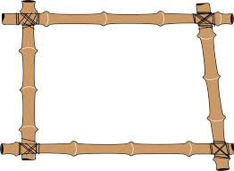

NGỮ VĂN 6
Văn bản 1: HỌC THẦY, HỌC BẠN (Nguyễn Thanh Tú)
Suy ngẫm và phản hồi
2. Bàn luận vấn đề
b. Ý kiến 2: Học hỏi từ bạn bè cũng rất cần thiết.
Nghệ thuật: Các từ "mặt khác", "hơn nữa" trong văn bản có tác dụng bổ sung thêm ý, thêm luận điểm, luận cứ cho ý trước, đoạn văn trước và làm tăng sức gợi cho đoạn văn.
Tác giả làm nổi bật của tầm quan trọng của việc học thầy, học bạn

Slide 21
NGỮ VĂN 6
Văn bản 1: HỌC THẦY, HỌC BẠN (Nguyễn Thanh Tú)
Suy ngẫm và phản hồi
3. Kết thúc vấn đề
Vai trò của người thầy “như ngọn hải đăng soi đường chỉ lối”
Khẳng định vai trò định hướng của người thầy, vai trò cộng tác, đồng hành của bạn trong quá trình lĩnh hội tri thức của mỗi người.
Hình ảnh so sánh:
Vai trò của bạn: “Bạn là người bạn đồng hành quan trọng”
Chúng ta không chỉ học từ thầy mà còn học từ bạn nữa. Học thầy, học bạn có mối quan hệ gắn bó chặt chẽ với nhau, không thể thiếu một trong hai trên con đường của một người thành công.

Slide 22
NGỮ VĂN 6
Văn bản 1: HỌC THẦY, HỌC BẠN (Nguyễn Thanh Tú)
Suy ngẫm và phản hồi
IV. Tổng kết
1. Nghệ thuật
2. Nội dung
Bài văn nghị luận với ý kiến xác đáng, lập luận chặt chẽ, lí lẽ và dẫn chứng sắc bén, thuyết phục để làm sáng tỏ vấn đề nghị luận.
- Tác giả khẳng định tầm quan trọng của việc học thầy, học bạn.
- Học thầy, học bạn là hai quá trình bổ sung, hỗ trợ cho nhau trong quá trình học tập, tạo nhận thức toàn diện về việc học

Slide 23
NGỮ VĂN 6
Văn bản 1: HỌC THẦY, HỌC BẠN (Nguyễn Thanh Tú)
Suy ngẫm và phản hồi
IV. Tổng kết
3. Cách đọc hiểu văn bản nghị luận
Xác định được vấn đề nghị luận được đề cập trong VB.
Nắm được ý kiến, quan điểm của người viết.
Tìm được hệ thống lí lẽ, bàng chứng.

Slide 24
NGỮ VĂN 6
Văn bản 1: HỌC THẦY, HỌC BẠN (Nguyễn Thanh Tú)
Suy ngẫm và phản hồi
IV. Tổng kết
3. Cách đọc hiểu văn bản nghị luận
Chỉ ra được nét đặc sắc trong cách lập luận.
Rút ra được thông điệp mà người viết muốn gửi gắm.

Slide 25



Luyện tập – Nhiệm vụ 1
LUẬT CHƠI
GV đọc lần lượt từng câu hỏi; HS trả lời đúng câu hỏi trước đó sẽ được quyền mời bất kì HS nào trả lời câu hỏi tiếp theo. (Nên mời đa dạng các thành viên ở các tổ nhóm khác nhau trong lớp)
Sau khi GV đọc xong câu hỏi, HS có 5s để suy nghĩ và chọn đáp án.

Slide 26






Câu 1: Xác định phương thức biểu đạt chính của Học thầy, học bạn.
Nghị luận.
B. Tự sự.
C. Miêu tả.
D. Biểu cảm.

Slide 27

Câu 2: Tác giả đồng ý với câu tục ngữ nào?
Học thầy không tày học bạn.
B. Đồng ý với cả hai câu tục ngữ vì chúng bổ sung cho nhau.
C. Không thầy đố mày làm nên.
D. Đề xuất ý kiến khác: Học là nỗ lực tự thân.

Slide 28
Câu 3: Tác giả lấy dẫn chứng nào cho lí lẽ "Học thầy vô cùng quan trọng"?
Người thầy Verrocchio của danh họa Leonardo da Vinci
B. Người thầy của nhân vật "tôi".
C. Học nhóm là phương thức không hiệu quả.
D. Những người thầy chính là bạn bè.

Slide 29
Câu 4: Các từ "mặt khác", "hơn nữa" trong văn bản có tác dụng gì?
Bổ sung thêm ý, thêm luận điểm, luận cứ cho ý trước, đoạn văn trước
B. Làm tăng sức gợi cho đoạn văn.
C. Nhấn mạnh ý kiến
D. Cả A và B

Slide 30
Câu 5: Đọc đoạn văn sau, xác định câu chủ đề:
Trong cuộc đời của mỗi con người, học từ thầy là quan trọng nhất (1). Nhân dân ta có truyền thống tôn sư trọng đạo, luôn luôn đề cao vai trò của người thầy(2). Mỗi người trong đời, nếu không có một người thầy hiểu biết, giàu kinh nghiệm truyền thụ, dìu dắt thì khó làm nên một việc gì xứng đáng, dù đó là nghề nông, nghề rèn, nghề khắc chạm, hoặc nghiên cứu khoa học(3).
A. Câu 2
B. Câu 3
C. Không có câu nào
D. Câu 1

Slide 31


Câu 6: VB Học thầy, học bạn có mấy đoạn văn?
3
B. 4
C. 5
D. 6

Slide 32
NGỮ VĂN 6
Văn bản 1: HỌC THẦY, HỌC BẠN (Nguyễn Thanh Tú)
Luyện tập
* Nhiệm vụ 2: Vẽ sơ đồ tư duy trình bày ngắn gọn nội dung của văn bản
Đoạn văn gợi ý:
Lí lẽ 1: Học từ thầy là quan trọng nhất.
Truyền thống tôn sư trọng đạo, đề cao vai trò người thầy.
Nếu không có thầy thì khó làm nên điều gì xứng đáng.
Dẫn chứng 1: Người thầy của danh họa Lê-ô-na-rơ-đô Đa Vin-chi với bài học vẽ quả trứng.
Lí lẽ 2: Học hỏi từ bạn bè cũng rất cần thiết.
Muốn thành đạt, con người còn phải học tập mọi nơi, mọi lúc, từ bất cứ ai.
Học từ bạn thuận lợi vì cùng trang lứa, hứng thú, tâm lí thì sẽ thoải mái, dễ dàng.
Dẫn chứng 2: Thảo luận nhóm.

Slide 33



NGỮ VĂN 6
Văn bản 1: HỌC THẦY, HỌC BẠN (Nguyễn Thanh Tú)
Vận dụng.
Làm thế nào để việc học thầy, học bạn được hiệu quả?

Slide 34
NGỮ VĂN 6
Văn bản 1: HỌC THẦY, HỌC BẠN (Nguyễn Thanh Tú)
Vận dụng.
Để học thầy, học bạn một cách hiệu quả chúng ta phải biết:
Lắng nghe ý kiến từ thầy, từ bạn bằng thái độ trân trọng.
Học đi đôi với hành, vừa học lí thuyết vừa áp dụng lí thuyết vào thực tế
Vừa tuân theo định hướng của thầy, vừa hợp tác học tập cùng bạn bè.
Tránh lối học ỉ nại, dựa dẫm, thiếu tự giác
Phải ham học hỏi, không ngại khó ngại khổ, không dấu dốt mà không dám hỏi và quan trọng là tinh thần tự giác cao.

Slide 36

NGỮ VĂN 6
VĂN BẢN 2: BÀN VỀ NHÂN VẬT THÁNH GIÓNG (Hoàng Tiến Tựu)
Chuẩn bị đọc
Câu 1: Em đã đọc truyện Thánh Gióng trong bài Lắng nghe lịch sử nước mình. Hãy chia sẻ ấn tượng của em về nhân vật Thánh Gióng.
Câu 2: Đọc nhan đề VB Bàn về nhân vật Thánh Gióng, em thử dự đoán Vb viết về điều gì?

Slide 37
NGỮ VĂN 6
VĂN BẢN 2: BÀN VỀ NHÂN VẬT THÁNH GIÓNG (Hoàng Tiến Tựu)
Chuẩn bị đọc
Câu 1:
Niềm yêu mến, khâm phục về khí phách phi thường của Thánh Gióng khi đánh giặc ..
Sự ra đời thần kì của Gióng.
Ấn tượng về câu nói đầu tiên của Thánh Gióng
Biết ơn người anh hùng Thánh Gióng
….
Câu 2: …..

Slide 38

NGỮ VĂN 6
VĂN BẢN 2: BÀN VỀ NHÂN VẬT THÁNH GIÓNG (Hoàng Tiến Tựu)
Hình thành kiến thức
I. Trải nghiệm cùng văn bản:
1. Đọc và tìm hiểu chú thích
Vẻ đẹp lí tưởng
Đọc giọng phù hợp với văn nghị luận, nhấn mạnh hơn vào các lí lẽ và dẫn chứng quan trọng. Giọng đọc thể hiện niềm tự hào về vẻ đẹp của nhân vật Thánh Gióng.
Từ khó
Tiềm ẩn

Slide 39
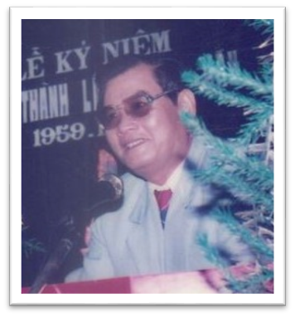
NGỮ VĂN 6
VĂN BẢN 2: BÀN VỀ NHÂN VẬT THÁNH GIÓNG (Hoàng Tiến Tựu)
Hình thành kiến thức
2. Tìm hiểu chung
a. Tác giả:
Hoàng Tiến Tựu (1933 - 1998)
Quê quán: Thanh Hóa.
Vị trí: Là nhà nghiên cứu hàng đầu về chuyên ngành Văn học dân gian.

Slide 40
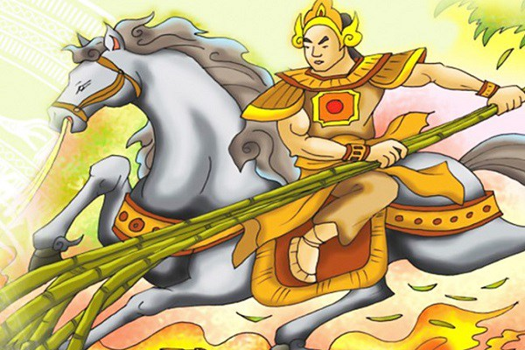
NGỮ VĂN 6
VĂN BẢN 2: BÀN VỀ NHÂN VẬT THÁNH GIÓNG (Hoàng Tiến Tựu)
Hình thành kiến thức
2. Tìm hiểu chung
a. Tác giả:
b. Xuất xứ: Trích Bình giảng truyện dân gian (NXB Giáo dục 2003).
c. Phương thức biểu đạt: Nghị luận (văn bản nghị luận văn học)
Vấn đề nghị luận: Bàn về vẻ đẹp của nhân vật Thánh Gióng trong truyền thuyết

Slide 41
NGỮ VĂN 6
VĂN BẢN 2: BÀN VỀ NHÂN VẬT THÁNH GIÓNG (Hoàng Tiến Tựu)
Hình thành kiến thức
2. Tìm hiểu chung
d. Bố cục: 3 phần
Phần 1: Đoạn văn 1: Nêu khái quát vấn đề nghị luận Vẻ đẹp của nhân vật Thánh Gióng.
Phần 2: Từ “Trước hết,..” đến “và làm nên Thánh Gióng” Bàn luận về vẻ đẹp của nhân vật Thánh Gióng
Phần 3: Đoạn văn cuối: Kết thúc vấn đề.

Slide 42
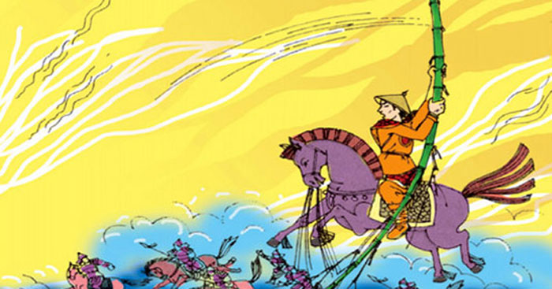
NGỮ VĂN 6
VĂN BẢN 2: BÀN VỀ NHÂN VẬT THÁNH GIÓNG (Hoàng Tiến Tựu)
Hình thành kiến thức
II. Suy ngẫm và phản hồi
1. Nêu vấn đề nghị luận
Tác giả mở đầu bằng cách nêu ý kiến của mình về nhân vật Thánh Gióng được xây dựng rất đặc sắc, vừa là một anh hùng phi thường với vẻ đẹp lí tưởng, vừa là một con người trần thế với những vẻ đẹp giản dị, gần gũi.
-> Cách vào đề trực tiếp.
Khẳng định: 2 vẻ đẹp cùng tồn tại ở nhân vật Thánh Gióng: phi thường, lí tưởng >< giản dị, gần gũi.

Slide 43

NGỮ VĂN 6
VĂN BẢN 2: BÀN VỀ NHÂN VẬT THÁNH GIÓNG (Hoàng Tiến Tựu)
Hình thành kiến thức
2. Bàn luận vấn đề
a. Ý kiến 1: Thánh Gióng là một nhân vật phi thường.
1. Hãy xác định lí lẽ, bằng chứng mà tác giả đưa ra để củng cố ý kiến của mình và điền vào bảng
Ý kiến về nhân vật Thánh Gióng | Lí lẽ | Bằng chứng
Ý kiến 1:…….
Nhóm 1,2
Ý kiến về nhân vật Thánh Gióng | Lí lẽ | Bằng chứng
Ý kiến 2:…….
Nhóm 3,4
2. Em có nhận xét gì về những lí lẽ và dẫn chứng mà tác giả đưa ra?

Slide 44
NGỮ VĂN 6
VĂN BẢN 2: BÀN VỀ NHÂN VẬT THÁNH GIÓNG (Hoàng Tiến Tựu)
Hình thành kiến thức
2. Bàn luận vấn đề
a. Ý kiến 1: Thánh Gióng là một nhân vật phi thường.
Lí lẽ 1: Thánh Gióng hội tụ những đặc điểm phi thường, thể hiện lý tưởng của nhân dân về người anh hùng đánh giặc cứu nước.
Lí lẽ 2: Ở Gióng có cả sức mạnh của thể lực và sức mạnh của tinh thần, ý chí
Bằng chứng: chi tiết về sự thụ thai thần kì của mẹ Gióng
Bằng chứng: Nhổ từng bụi tre đằng ngà để truy kích, đánh giặc.

Slide 45
NGỮ VĂN 6
VĂN BẢN 2: BÀN VỀ NHÂN VẬT THÁNH GIÓNG (Hoàng Tiến Tựu)
Hình thành kiến thức
2. Bàn luận vấn đề
b. Ý kiến 2: Thánh Gióng cũng mang những nét bình thường của con người trần thế.
Lí lẽ 2: Quá trình ra đời, trưởng thành đều gắn với người dân bình dị.
Lí lẽ 1: Nguồn gốc, lai lịch của Gióng thật rõ ràng, cụ thể và xác định.
Bằng chứng:người làng Phù Đổng, nước Văn Lang, đời Hùng Vương thứ sáu
Bằng chứng: nằm trong bụng mẹ, uống nước, ăn cơm cà, mặc quần áo vải…, vũ khí cũng do thợ thủ công rèn nên.

Slide 46
NGỮ VĂN 6
VĂN BẢN 2: BÀN VỀ NHÂN VẬT THÁNH GIÓNG (Hoàng Tiến Tựu)
Hình thành kiến thức
2. Bàn luận vấn đề
b. Ý kiến 2: Thánh Gióng cũng mang những nét bình thường của con người trần thế.
Nhận xét: hệ thống các ý kiến, lí lẽ, bằng chứng được sắp xếp logic, rõ ràng, thể hiện được những nhận định của tác giả về nhân vật Thánh Gióng mang vẻ đẹp: phi thường nhưng cũng rất đời thường.
Lí lẽ 3: Thể hiện sức mạnh của nhân dân trong công cuộc giữ nước.
Bằng chứng: Bình thường tiềm ẩm<=> Gióng không nói không cười. Lúc có giặc thì tập hợp, thức tỉnh các lực lượng làm nên Gióng

Slide 47
NGỮ VĂN 6
VĂN BẢN 2: BÀN VỀ NHÂN VẬT THÁNH GIÓNG (Hoàng Tiến Tựu)
Hình thành kiến thức
3. Kết thúc vấn đề.
Quá trình phát triển của nhân vật Thánh Gióng mang ý nghĩa nhân sinh và nên thơ -> Quan điểm riêng.
Những góc nhìn, cách hiểu khác nhau giúp chúng ta hiểu tác phẩm sâu hơn.

Slide 48
NGỮ VĂN 6
VĂN BẢN 2: BÀN VỀ NHÂN VẬT THÁNH GIÓNG (Hoàng Tiến Tựu)
Hình thành kiến thức
4. Tình cảm của người viết
Niềm yêu mến, say mê tìm tòi, khám phá và giải mã những giá trị văn học dân gian.
Phát biểu quan niệm của nhân dân về hình mẫu người anh hùng, về sức mạnh đoàn kết dân tộc trong chống giặc ngoại xâm, từ đó ca ngợi truyền thống yêu nước của dân tộc.
Bài học rút ra: Các thế hệ người đọc sẽ lưu giữ và phát huy giá trị của các sáng tác văn học dân gian trong cuộc sống.

Slide 49
NGỮ VĂN 6
VĂN BẢN 2: BÀN VỀ NHÂN VẬT THÁNH GIÓNG (Hoàng Tiến Tựu)
Hình thành kiến thức
IV. Tổng kết
2. Nội dung, ý nghĩa :
1. Nghệ thuật:
Văn bản khẳng định nhân vật Thánh Gióng được xây dựng đặc sắc, vừa là một anh hùng phi thường với vẻ đẹp lí tưởng, vừa là một con người trần thế với những vẻ đẹp giản dị, gần gũi.
Lập luận chặt chẽ, lí lẽ xác đáng thuyết phục và bằng chứng chọn lọc, tiêu biểu

Slide 50

NGỮ VĂN 6
VĂN BẢN 2: BÀN VỀ NHÂN VẬT THÁNH GIÓNG (Hoàng Tiến Tựu)
Luyện tập
Bài tập: Trong đoạn văn sau, câu nào thê hiện lí lẽ, câu nào thể hiện bằng chứng?
“Quá trình ra đời, trưởng thành và chiến thắng giặc ngoại xâm của Gióng đều gắn với những người dân bình dị. Dù có siêu nhiên kì ảo đến đâu, Giỏng vẫn phải “nằm trong bụng mẹ” (dù là mấy tháng), vẫn phải “uống nước, ăn cơm với cà” (dù là mấy nong), vẫn phải mặc quần áo bằng vải của dân làng Phù Đông (dù là cỡ rộng đến đâu). Và ngay cả ngựa sắt, roi sắt, áo giáp sắt, của Gióng cũng là do vua Hùng tập hợp những người thợ rèn tài giỏi ở trong nước đúc nên."

Slide 51
NGỮ VĂN 6
VĂN BẢN 2: BÀN VỀ NHÂN VẬT THÁNH GIÓNG (Hoàng Tiến Tựu)
Luyện tập
- Câu thể hiện lí lẽ là: Quá trình ra đời, trưởng thành và chiến thắng giặc ngoại xâm của Gióng đều gắn với những người dân bình dị.
- Câu thể hiện bằng chứng là: Dù có siêu nhiên kì ảo đến đâu, Giỏng vẫn phải “nằm trong bụng mẹ” (dù là mấy tháng), vẫn phải “uống nước, ăn cơm với cà” (dù là mấy nong), vẫn phải mặc quần áo bằng vải của dân làng Phù Đồng (dù là cỡ rộng đến đâu). Và ngay cả ngựa sắt, roi sắt, áo giáp sắt, của Gióng cũng là do vua Hùng tập hợp những người thợ rèn tài giỏi ở trong nước đúc nên.

Slide 52

NGỮ VĂN 6
VĂN BẢN 2: BÀN VỀ NHÂN VẬT THÁNH GIÓNG (Hoàng Tiến Tựu)
Vận dụng
Bài tập: Hãy tóm tắt nội dung văn bản bằng một đoạn văn (khoảng 150 chữ).

Slide 53
NGỮ VĂN 6
VĂN BẢN 2: BÀN VỀ NHÂN VẬT THÁNH GIÓNG (Hoàng Tiến Tựu)
Vận dụng
* Nội dung đoạn văn:
Xác định vấn đề nghị luận của văn bản: nhân vật Thánh Gióng được xây dựng rất đặc sắc, vừa là một anh hùng phi thường với vẻ đẹp lí tưởng, vừa là một con người trần thế với những vẻ đẹp giản dị, gần gũi
Ý kiến 1: Thánh Gióng là một nhân vật phi thường.
Lí lẽ 1: Thánh Gióng hội tụ những đặc điểm phi thường, thể hiện lý tưởng của nhân dân về người anh hùng đánh giặc cứu nước.
Bằng chứng: chi tiết về sự thụ thai thần kì của mẹ Gióng

Slide 54
NGỮ VĂN 6
VĂN BẢN 2: BÀN VỀ NHÂN VẬT THÁNH GIÓNG (Hoàng Tiến Tựu)
Vận dụng
Ý kiến 1: Thánh Gióng là một nhân vật phi thường.
Lí lẽ 1: Thánh Gióng hội tụ những đặc điểm phi thường, thể hiện lý tưởng của nhân dân về người anh hùng đánh giặc cứu nước.
Lí lẽ 2: Ở Gióng có cả sức mạnh của thể lực và sức mạnh của tinh thần, ý chí
Bằng chứng: chi tiết về sự thụ thai thần kì của mẹ Gióng
Bằng chứng: Nhổ từng bụi tre đằng ngà để truy kích, đánh giặc.

Slide 55
NGỮ VĂN 6
VĂN BẢN 2: BÀN VỀ NHÂN VẬT THÁNH GIÓNG (Hoàng Tiến Tựu)
Vận dụng
Lí lẽ 1: Nguồn gốc, lai lịch của Gióng thật rõ ràng, cụ thể và xác định.
Bằng chứng:người làng Phù Đổng, nước Văn Lang, đời Hùng Vương thứ sáu
Ý kiến 2: Thánh Gióng cũng mang những nét bình thường của con người trần thế.
Lí lẽ 2: Quá trình ra đời, trưởng thành đều gắn với người dân bình dị
Bằng chứng: được mẹ mang thai, được nuôi lớn bằng cơm gạo, vũ khí đánh giặc
Lí lẽ 3: Thể hiện sức mạnh của nhân dân trong công cuộc giữ nước.
Bằng chứng: Bình thường tiềm ẩm thì Gióng không nói không cười. Lúc có giặc thì tập hợp, thức tỉnh các lực lượng làm nên Gióng

Slide 57
NGỮ VĂN 6
VĂN BẢN : GÓC NHÌN
KHỞI ĐỘNG
Vịt hay thỏ?
Sư tử hay con chim?

Slide 58

NGỮ VĂN 6
VĂN BẢN : GÓC NHÌN
Hình thành kiến thức
I. Trải nghiệm cùng văn bản
1. Đọc, giải thích từ khó
Từ khó
Đọc rõ ràng, rành mạch, cần phân biệt lời người kể chuyện với lời nhân vật..
Ngân khố

Slide 59
NGỮ VĂN 6
VĂN BẢN : GÓC NHÌN
Hình thành kiến thức
I. Trải nghiệm cùng văn bản
2. Tìm hiểu chung
a. Thể loại: truyện dân gian nước ngoài
- PTBĐ: tự sự
- Ngôi kể: ngôi thứ ba
b. Cốt truyện:
- Nhân vật: vua, người hầu
- Tóm tắt: (HS tự tóm tắt)

Slide 60
NGỮ VĂN 6
VĂN BẢN : GÓC NHÌN
Hình thành kiến thức
I. Trải nghiệm cùng văn bản
2. Tìm hiểu chung
c. Bố cục: Văn bản chia làm 3 phần
Phần 1: Từ đầu đến “không ai dám khuyên nhà vua” : Câu chuyện vi hành của nhà vua
Phần 2: Còn lại: Lời khuyên của người hầu và quyết định của nhà vua.

Slide 61
NGỮ VĂN 6
VĂN BẢN : GÓC NHÌN
Hình thành kiến thức
II. Suy ngẫm và phản hồi
1. Câu chuyện vi hành của vua
Kết cấu mở truyện quen thuộc của dân gian "Ngày xưa".
Địa điểm: Một vương quốc rộng lớn.
Hoàn cảnh: Vua quyết định vi hành đến những vùng đất xa xôi.
Vấn đề: Chân ông vua rất đau.

Slide 62
NGỮ VĂN 6
VĂN BẢN : GÓC NHÌN
Hình thành kiến thức
II. Suy ngẫm và phản hồi
1. Câu chuyện vi hành của vua
Lần đầu tiên vua thực hiện chuyến đi dài.
Tình huống hấp dẫn, gợi ra những góc nhìn khác nhau về cách xử lí tình huống
Lí do:
Con đường ông đi qua đều gập ghềnh sỏi đá.

Slide 63

NGỮ VĂN 6
VĂN BẢN : GÓC NHÌN
Hình thành kiến thức
2. Cách nhìn, cách giải quyết của vua và người hầu
* Vòng chuyên sâu (5 phút)
Chia lớp ra làm 4 nhóm hoặc 6 nhóm:
Yêu cầu các em ở mỗi nhóm đánh số 1,2,3… (nếu 3 nhóm) hoặc 1,2,3,4,5,6 (nếu 6 nhóm)...
Nhà vua đã đưa ra cách xử lí như thế nào để giải quyết những khó khăn của mình?
Lời khuyên của người hầu trong câu chuyện đã mang đến ích lợi gì?
Tình huống | Nhà vua | Người hầu
Địa vị
Tâm trạng
Cách xử lí
Kết quả

Slide 64
NGỮ VĂN 6
VĂN BẢN : GÓC NHÌN
Hình thành kiến thức
2. Cách nhìn, cách giải quyết của vua và người hầu
* Vòng mảnh ghép (5 phút)
1. Chia sẻ kết quả thảo luận ở vòng chuyên sâu?
2. Nhiệm vụ mới:
Trong câu chuyện trên, nhà vua và người hầu đã có những cách nhìn khác nhau về việc sử dụng miếng da súc vật để giúp vua đỡ đau chân khi đi trên những con đường gập ghềnh. Theo em, nguyên nhân của những cách nhìn khác nhau ấy là gì?

Slide 65
NGỮ VĂN 6
VĂN BẢN : GÓC NHÌN
Hình thành kiến thức
2. Cách nhìn, cách giải quyết của vua và người hầu
* Cách xử lí:
Nhà vua: Tất cả các con đường trong vương quốc đều phải bao phủ bằng da súc vật.
Người hầu: Cắt những miếng da bò êm ái phủ quanh đôi chân.
Khó thực hiện và tốn kém.
Tiết kiệm thời gian, công sức, của cải.
Đôi giày ra đời.

Slide 66
NGỮ VĂN 6
VĂN BẢN : GÓC NHÌN
Hình thành kiến thức
2. Cách nhìn, cách giải quyết của vua và người hầu
Nhà vua: muốn giải quyết vấn đề bằng việc thay đổi mọi điều kiện, hoàn cảnh => Đó là vấn đề khó.
Người hầu: muốn giải quyết vấn đề bằng việc thay đổi bản thân => cách làm dễ hơn, phù hợp với lợi ích của mình.
* Nguyên nhân dẫn đến cách nhìn nhận khác nhau:

Slide 67

NGỮ VĂN 6
VĂN BẢN : GÓC NHÌN
Hình thành kiến thức
3. Kết thúc và bài học rút ra
a. Kết thúc: Nhà vua: ngạc nhiên => đồng ý => Đôi giầy đầu tiên ra đời
b. Bài học:
Khi gặp chuyện không như ý, điều bạn nghĩ đến đầu tiên là thay đổi người khác, thay đổi hoàn cảnh hay là thay đổi chính bản thân mình
Chúng ta nên nhìn nhận một vấn đề từ nhiều góc độ khác nhau, xem xét và đưa ra quyết định phù hợp nhất đối với lợi ích của chúng ta.

Slide 68
NGỮ VĂN 6
VĂN BẢN : GÓC NHÌN
Hình thành kiến thức
III. Tổng kết:
1. Nghệ thuật
2. Nội dung
Thể loại truyện dân gian gần gũi, ngắn gọn, đem lại ý nghĩa sâu sắc.
Câu chuyện dân gian kể câu chuyện hình thành chiếc giày nhưng nhấn mạnh vấn đề góc nhìn. Chúng ta nên nhìn nhận một vấn đề từ nhiều góc độ khác nhau, xem xét và đưa ra quyết định phù hợp nhất đối với lợi ích của chúng ta.

Slide 69


TIẾP SỨC ĐỒNG ĐỘI
LUẬT CHƠI
GV đọc lần lượt từng câu hỏi; HS trả lời đúng câu hỏi trước đó sẽ được quyền mời bất kì HS nào trả lời câu hỏi tiếp theo. (Nên mời đa dạng các thành viên ở các tổ nhóm khác nhau trong lớp)
Sau khi GV đọc xong câu hỏi, HS có 5s để suy nghĩ và chọn đáp án.

Slide 70
Câu 1: Văn bản Góc nhìn thuộc thể loại gì?
Truyện dân gian.
B. Truyện ngắn.
C. Truyện ngụ ngôn
D. Truyện kí.

Slide 71
Câu 2: Tại sao nhà vua lại ra lệnh cho bao phủ tất cả các con đường trong vương quốc bằng da súc vật?
Vì vua muốn vương quốc trở nên sang trọng.
B. Vì khi vua đi vi hành đã bị đau chân do đường gập ghềnh.
C. Vì vua quan tâm đến đời sống của người dân.
D. Vì khi vua đi vi hành không muốn đeo giày.

Slide 72
Câu 3: Cách giải quyết của người hầu có ưu thế gì?
Tiết kiệm thời gian, công sức, của cải.
B. Tiết kiệm thời gian, công sức, nhân lực.
C. Cách giải quyết khoa học, mởi lạ.
D. Cách giải quyết không có ưu thế gì hơn.

Slide 73
Câu 4: Phương thức biểu đạt chính của VB Góc nhìn?
Tự sự
B. Miêu tả
C. Biểu cảm
D. Nghị luận

Slide 74
Câu 5: Văn bản Góc nhìn và hai VB Học bạn, học thầy; Bàn về nhân vật Thánh Gióng gần gũi nhau về:
Thể loại
B. Phương thức biểu đạt chính
C. Tác giả
D. Chủ đề góc nhìn cuộc sống

Slide 75

NGỮ VĂN 6
VĂN BẢN : GÓC NHÌN
Vận dụng.
Câu 1 Thông điệp của câu chuyện trên là gì?
Câu 2: Có phải lúc nào chúng ta cũng nên thay đổi cách nhìn của mình không? Vì sao?

Slide 76
NGỮ VĂN 6
VĂN BẢN : GÓC NHÌN
Vận dụng.
Câu 1. Thông điệp của câu chuyện trên:
Con người cần nhìn nhận một vấn đề từ nhiều góc độ, khía cạnh khác nhau. Từ đó mới có thể hiểu rõ vấn đề, đưa ra những kết luận đúng đắn nhất.
Câu 2.
Không phải lúc nào chúng ta cũng nên thay đổi cách nhìn của mình.
Nguyên nhân: Đôi khi việc thay đổi cách nhìn sẽ ảnh hưởng đến việc tiếp cận vấn đề; gây ra sự hỗn loạn, hoang mang.

Slide 78
NGỮ VĂN 6
THỰC HÀNH TIẾNG VIỆT: TỪ MƯỢN – TỪ HÁN VIỆT
Khởi động
Cho các từ: radio, vô tuyến, ti vi, gia đình, facebook, ma-ket-ting, gia tộc, hải quân, hải đăng, cao tốc
Hãy xếp vào hai nhóm từ sau:
Từ mượn tiếng Hán | Từ mượn các ngôn ngữ khác

Slide 79
NGỮ VĂN 6
THỰC HÀNH TIẾNG VIỆT: TỪ MƯỢN – TỪ HÁN VIỆT
Khởi động
Từ mượn tiếng Hán | Từ mượn các ngôn ngữ khác
vô tuyến, gia đình, gia tộc, hải quân, hải đăng, cao tốc | radio, ti vi, facebook, ma-ket-ting

Slide 80
NGỮ VĂN 6
THỰC HÀNH TIẾNG VIỆT: TỪ MƯỢN – TỪ HÁN VIỆT
Hình thành kiến thức
I. Lí thuyết
1. Từ mượn .
a. Ví dụ:
Xà phòng
Mùi xoa
Từ mượn tiếng
Pháp
Mit tinh
Sứ giả
Hoà bình
Văn học
Tác phẩm
Từ mượn tiếng
Anh
Nhà ga
Pha nô
Từ mượn tiếng Hoa
Ti vi
Áp phích

Slide 81
NGỮ VĂN 6
THỰC HÀNH TIẾNG VIỆT: TỪ MƯỢN – TỪ HÁN VIỆT
Hình thành kiến thức
I. Lí thuyết
1. Từ mượn
b. Khái niệm:
Như bất kì ngôn ngữ nào khác, tiếng Việt mượn nhiều từ của tiếng nước ngoài để làm giàu cho vốn từ của mình.
Mượn từ là một cách để phá triển vốn từ. Tuy nhiên để bảo vệ sự trong sáng của ngôn ngữ dân tộc, không nên mượn từ một cách tùy tiện.

Slide 82
NGỮ VĂN 6
THỰC HÀNH TIẾNG VIỆT: TỪ MƯỢN – TỪ HÁN VIỆT
Hình thành kiến thức
I. Lí thuyết
2. Yếu tố Hán Việt
Thảo luận nhóm
Từ những yếu tố Hán Việt: hải (biển), thủy (nước), em hãy tạo ra các từ Hán Việt, giải nghĩa từ đó?
PHIẾU HỌC TẬP SỐ 1
Yếu tố Hán Việt | Từ Hán Việt
Hải (biển) | Hải đăng,…….
Thủy (nước) | Thủy nông, …….
Gia (nhà) | Gia tộc,…..

Slide 83

NGỮ VĂN 6
THỰC HÀNH TIẾNG VIỆT: TỪ MƯỢN – TỪ HÁN VIỆT
Hình thành kiến thức
I. Lí thuyết
2. Yếu tố Hán Việt
Trong tiếng Việt có một bộ phận lớn các yếu tố Hán Việt có khả năng tạo nên rất nhiều từ khác nhau
Ví dụ:
Yếu tố Hán Việt | Từ Hán Việt
Hải (biển) | Hải đăng, hải sản, hải lãnh, hải quân, hải lí, hải phận…
Thủy (nước) | Thủy nông, thủy quái, thủy sản, thủy lợi, thủy canh, thủy văn, thủy cung...,
Gia (nhà) | Gia tộc, gia đình, gia phả, gia sản, gia nhân, …

Slide 84

NGỮ VĂN 6
THỰC HÀNH TIẾNG VIỆT: TỪ MƯỢN – TỪ HÁN VIỆT
Thực hành tiếng Việt
II.Thực hành
NHÓM 1
NHÓM 2
NHÓM 3
Bài tập 1/Tr 50
Bài tập 2/Tr 50
Bài tập 3/Tr 50

Slide 85
NGỮ VĂN 6
THỰC HÀNH TIẾNG VIỆT: TỪ MƯỢN – TỪ HÁN VIỆT
Thực hành tiếng Việt
II.Thực hành
1. Bài tập 1/ trang 50:
Thế giới
Nhận thức
video
Từ mượn tiếng Hán
Mê cung
Cộng đồng
Mượn các ngôn ngữ khác
Ba – zơ
Xích lô
Nhân loại
Cô đơn
A - xít
Nghịch lí

Slide 86

NGỮ VĂN 6
THỰC HÀNH TIẾNG VIỆT: TỪ MƯỢN – TỪ HÁN VIỆT
Thực hành tiếng Việt
II.Thực hành
2. Bài tập 2/ trang 50:
Khi các hiên tượng như email, video, internet được phát minh, tiếng Việt chưa có từ vựng để biểư đạt những hiện tượng này. Do đó, chúng ta mượn các từ này để phục vụ cho giao tiếp, qua đó làm giàu có, phong phú thêm vốn từ vựng tiếng Việt.

Slide 87
NGỮ VĂN 6
THỰC HÀNH TIẾNG VIỆT: TỪ MƯỢN – TỪ HÁN VIỆT
Thực hành tiếng Việt
II.Thực hành
Bài tập 3/ trang 50:
Người cán bộ hưu trí không thể hiểu được những điều nhân viên lễ tân nói vì nhân viên lễ tân đã lạm dụng từ mượn trong giao tiếp.
Bài học rút ra là khi giao tiếp, cần tránh lạm dụng từ mượn. Chúng ta chỉ nên dùng từ mượn khi không có từ tiếng Việt tương đương để biển đạt.

Slide 88
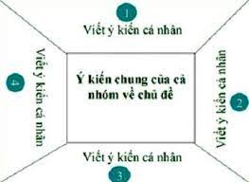
NGỮ VĂN 6
THỰC HÀNH TIẾNG VIỆT: TỪ MƯỢN – TỪ HÁN VIỆT
Thực hành tiếng Việt
THẢO LUẬN NHÓM
Dãy
trái
Dãy
Phải
Bài tập 4/Tr 50
Bài tập 5/ Tr 51

Slide 89

NGỮ VĂN 6
THỰC HÀNH TIẾNG VIỆT: TỪ MƯỢN – TỪ HÁN VIỆT
Thực hành tiếng Việt
4. Giải thích nghĩa của từ in đậm trong các câu sau:
a. Thấy con mình có tài năng thiên bẩm vệ hội hoạ, người cha đã cho cậu theo học thầy Ve-rốc-chi-ô, một họa sĩ nổi tiếng.
b. Hai câu tục ngữ trên mới đọc qua có về mâu thuẫn, phủ định lẫn nhau, nhưng suy nghĩ kĩ thì thấy chúng bổ sung cho nhau, làm cho nhận thức về việc học thêm toàn diện.
c. Lực lượng chống giặc ngoại xâm, bảo vệ Tô quốc của dân tộc bình thường tiềm ẩn trong nhân dân, tương tự như chú bé làng Gióng nằm im không nói, không cười.
d. Quá trình phát triển của nhân vật Thánh Gióng dồi dào ý nghĩa nhân sinh và nên thơ, nên hoa biết bao!

Slide 90
NGỮ VĂN 6
THỰC HÀNH TIẾNG VIỆT: TỪ MƯỢN – TỪ HÁN VIỆT
Thực hành tiếng Việt
5. Tìm những từ ghép có yếu tố Hán Việt trong bảng sau và giải thích nghĩa của những từ đó.
Yếu tố Hán Việt | Từ ghép Hán Việt
bình (bằng phản, đều nhau). | bình đẳng,…
đối (đáp lại, ứng với). | đối thoại,...
tư (riêng, việc riêng, của riêng). | tư chất,...
quan (xem). | quan điểm, ...
tuyệt (cắt đứt, hết, dứt). | tuyệt chủng,, ...

Slide 91
NGỮ VĂN 6
THỰC HÀNH TIẾNG VIỆT: TỪ MƯỢN – TỪ HÁN VIỆT
Thực hành tiếng Việt
Bài tập 4/trang 50:
Hội họa:
Tài năng:
Là từ mượn hán-việt, hội trong hội tụ, họa trong họa sĩ, mang nghĩa là một ngành nghệ thuật trong đó con người sử dụng màu vẽ để tô lên một bề mặt như là giấy, hoặc vải, để thể hiện các ý tưởng nghệ thuật.
Năng lực xuất sắc, khả năng làm giỏi và có sáng tạo trong công việc

Slide 92

NGỮ VĂN 6
THỰC HÀNH TIẾNG VIỆT: TỪ MƯỢN – TỪ HÁN VIỆT
Thực hành tiếng Việt
Bài tập 4/trang 50:
Họa sĩ:
Người chuyên vẽ tranh nghệ thuật, có trình độ và đã được mọi người công nhận.

Slide 93
NGỮ VĂN 6
THỰC HÀNH TIẾNG VIỆT: TỪ MƯỢN – TỪ HÁN VIỆT
Thực hành tiếng Việt
b. Phủ định: bác bỏ sự tồn tại, sự cần thiết của cái gì.
Bổ sung: thêm vào cho đủ.
Nhận thức: nhận ra và biết được, hiểu được.

Slide 94
NGỮ VĂN 6
THỰC HÀNH TIẾNG VIỆT: TỪ MƯỢN – TỪ HÁN VIỆT
Thực hành tiếng Việt
Nhân dân:
Dân tộc:
Tên gọi những cộng đồng người có chung một ngôn ngữ, một lãnh thổ, một nền kinh tế và một truyền thống văn hoá.
Đông đảo những người dân, thuộc mọi tầng lớp, đang sống trong một khu vực nào đó.

Slide 95
NGỮ VĂN 6
THỰC HÀNH TIẾNG VIỆT: TỪ MƯỢN – TỪ HÁN VIỆT
Thực hành tiếng Việt
Phát triển:
Nhân sinh:
Biến đổi hoặc làm cho biến đổi theo chiều hướng tăng, từ ít đến nhiều, hẹp đến rộng, thấp đến cao, đơn giản đến phức tạp.
Quan niệm thành hệ thống về cuộc đời, về ý nghĩa và mục đích sống của con người.

Slide 96
NGỮ VĂN 6
THỰC HÀNH TIẾNG VIỆT: TỪ MƯỢN – TỪ HÁN VIỆT
Thực hành tiếng Việt
Bài tập 5/trang 51
Yếu tố Hán Việt | Từ ghép Hán Việt
bình (bằng phản, đều nhau). | bình đẳng, bình quyền, bình phương, bình lặng..
đối (đáp lại, ứng với). | đối thoại, đối đáp, đối đầu, đối chất, ...
tư (riêng, việc riêng, của riêng). | tư chất, tư cách, tư trang, tư tình, ...
quan (xem). | quan điểm, quan sát, ...
tuyệt (cắt đứt, hết, dứt). | tuyệt chủng, tuyệt mệnh, tuyệt thực, tuyệt giao, ...

Slide 97
NGỮ VĂN 6
THỰC HÀNH TIẾNG VIỆT: TỪ MƯỢN – TỪ HÁN VIỆT
Thực hành tiếng Việt
Bài tập 5/trang 51
bình đẳng:
đối thoại, đối đáp:
Ngang hàng nhau về trách nhiệm và quyền lợi.
Cuộc nói chuyện giữa hai hay nhiều người với nhau để bàn bạc, trao đổi ý kiến.

Slide 98
NGỮ VĂN 6
THỰC HÀNH TIẾNG VIỆT: TỪ MƯỢN – TỪ HÁN VIỆT
Thực hành tiếng Việt
Bài tập 5/trang 51
tư chất:
quan điểm:
Nghĩa là đặc tính có sẵn của một người, riêng tư nghĩa là riêng của từng người.
Cách nhìn nhận, suy nghĩ một sự vật, một vấn đề;

Slide 99
NGỮ VĂN 6
THỰC HÀNH TIẾNG VIỆT: TỪ MƯỢN – TỪ HÁN VIỆT
Thực hành tiếng Việt
Bài tập 5/trang 51
Quan sát:
  là xem xét từng chi tiết để tìm hiểu.
Tuyệt chủng:
  Nghĩa là mất hẳn nòi giống,
Tuyệt vọng:
  Nghĩa là mất hết mọi hi vọng.

Slide 100
NGỮ VĂN 6
THỰC HÀNH TIẾNG VIỆT: TỪ MƯỢN – TỪ HÁN VIỆT
Thực hành tiếng Việt
Bài tập 6/trang 51: Đặt câu với từ Hán Việt
Ngày nay, nam nữ có quyền bình đẳng như nhau.
Mỗi người có một quan điểm khác nhau.
Hiện nay, loài khủng long đã hoàn toàn tuyệt chủng.

Slide 101
NGỮ VĂN 6
THỰC HÀNH TIẾNG VIỆT: TỪ MƯỢN – TỪ HÁN VIỆT
Thực hành tiếng Việt
Bài tập 7/trang 51: Phân biệt nghĩa của những yếu tố Hán Việt đồng âm
a. Yếu tố thiên
thiên trong thiên niên kỉ: một nghìn.
thiên trong thiên văn: trời;
thiên trong thiên vị: nghiêng, lệch;

Slide 102
NGỮ VĂN 6
THỰC HÀNH TIẾNG VIỆT: TỪ MƯỢN – TỪ HÁN VIỆT
Thực hành tiếng Việt
Bài tập 7/trang 51: Phân biệt nghĩa của những yếu tố Hán Việt đồng âm
b. Yếu tố họa
Hoạ trong tai hoạ: điều không may xảy tới; - hoạ trong hội hoạ: nghệ thuật tạo hình, dùng màu sắc, đường nét để mô tả sự vật, hình tượng;
Hoạ trong xướng hoạ: hát hoà theo.

Slide 103
NGỮ VĂN 6
THỰC HÀNH TIẾNG VIỆT: TỪ MƯỢN – TỪ HÁN VIỆT
Thực hành tiếng Việt
Bài tập 7/trang 51: Phân biệt nghĩa của những yếu tố Hán Việt đồng âm
c. Yếu tố đạo
đạo trong lãnh đạo: chỉ đạo;
đạo trong đạo tặc: ăn trộm, ăn cắp;
đạo trong địa đạo: con đường.

Slide 104

NGỮ VĂN 6
THỰC HÀNH TIẾNG VIỆT: TỪ MƯỢN – TỪ HÁN VIỆT
Vận dụng Viết ngắn
Viết ngắn: Việc nhìn nhận một vấn đề từ nhiều góc độ sẽ đem lại lợi ích gì? Em hãy viết một đoạn văn khoảng 150 chữ trình bày ý kiến của mình về vấn đề trên, trong đó có sử dụng ít nhất hai từ Hán Việt.

Slide 105
NGỮ VĂN 6
THỰC HÀNH TIẾNG VIỆT: TỪ MƯỢN – TỪ HÁN VIỆT
Vận dụng Viết ngắn
Đoạn văn của HS cần đảm bảo các yêu cầu:
- Nội dung:
+ Kiểu bài: nghị luận (trình bày quan điểm, ý kiến để thuyết phục người đọc)
+ Vấn đề: Việc nhìn nhận một vấn đề từ nhiều góc độ sẽ đem lại lợi ích.
+ Lí lẽ:
+ + Tạo ra cái nhìn đa chiều, từ đó giúp người ta giải quyết những khó khăn tốt nhất
+ + Nhìn nhận vấn đề từ nhiều góc độ sẽ giúp ta có cái nhìn khách quan, chủ động, tích cực, tránh được sai lầm
+ + học hỏi thêm được nhiều tri thức, kĩ năng bổ ích cho hành trình đến với thành công.

Slide 106
NGỮ VĂN 6
THỰC HÀNH TIẾNG VIỆT: TỪ MƯỢN – TỪ HÁN VIỆT
Vận dụng Viết ngắn
Bằng chứng:
+ + Nhìn nhận về phương pháp học tập, có người cho rằng chỉ cần học thầy, hăng hái, chăm chỉ trong học tập là đủ. Nhưng ở một góc độ khác, ngoài việc học thầy, cần học bạn….
+ + Nhìn nhận về nhiệm vụ rèn luyện của mỗi HS. Ngoài nhiệm vụ học tập, mỗi chúng ta cần rèn luyện sức khỏe, kĩ năng sống, đạo đức lối sống…Để từ đó, có cách đắn, toàn diện về từng bạn trong tổ nhóm của mình.
- Dung lượng đoạn văn khoảng 200 chữ, đảm bảo hình thức đoạn văn.

Slide 107
NGỮ VĂN 6
THỰC HÀNH TIẾNG VIỆT: TỪ MƯỢN – TỪ HÁN VIỆT
Vận dụng Viết ngắn
RUBRIC
Mức độ Tiêu chí | Mức 1 | Mức 2 | Mức 3
Đoạn văn trình bày suy nghĩ về vấn đề “Việc nhìn nhận một vấn đề từ nhiều góc độ sẽ đem lại lợi ích” (10 điểm) | Nội dung đoạn văn đã đi đúng thể loại nghị luận, biết nêu ý kiến, nhưng còn chưa thuyết phục, mắc một số lỗi chính tả ( 5 – 6 điểm) | Nội dung đoạn văn tương đối chi tiết; trình bày được suy nghĩ riêng đã có sức thuyết phục về vấn đề, không mắc lỗi chính tả (7- 8 điểm) | Nội dung đoạn văn chi tiết; trình bày được suy nghĩ riêng có sức thuyết phục về vấn đề diễn đạt sáng tạo, có cảm xúc, không mắc lỗi chính tả. (9- 10 điểm)

Slide 108
NGỮ VĂN 6
THỰC HÀNH TIẾNG VIỆT: TỪ MƯỢN – TỪ HÁN VIỆT
Vận dụng Viết ngắn
*Đoạn văn tham khảo:
Việc nhìn nhận một vấn đề từ nhiều góc độ sẽ đem đến cho chúng ta nhiều ích lợi. Đầu tiên khi xem xét vấn đề ở nhiều góc độ khác nhau, con người sẽ có cái nhìn toàn diện nhất, từ đó đưa ra được những đánh giá hay quyết định đúng đắn cho vấn đề. Khi họp tổ để bình bầu thi đua cho các bạn trong lớp, ta nhìn nhận về nhiệm vụ rèn luyện của mỗi bạn như thế nào. Ngoài phương diện học tập, cần chú ý đến phương diện rèn luyện sức khỏe, kĩ năng sống, đạo đức lối sống…Để từ đó, có cách đắn, toàn diện về từng bạn trong tổ nhóm của mình. Tiếp đến, cái nhìn đa chiều sẽ giúp con người tránh được lối suy nghĩ chủ quan, phiến diện mà dẫn đến mắc phải sai lầm. Chẳng hạn, khi nhìn nhận về phương pháp học tập, có người cho rằng chỉ cần học thầy, hăng hái, chăm chỉ trong học tập là đủ. Nhưng ở một góc độ khác, ngoài việc học thầy, chúng ta cần học bạn bè, học từ mọi người xung quanh. Đồng thời, chúng ta sẽ học hỏi thêm được nhiều tri thức, kĩ năng bổ ích cho hành trình đến với thành công. Không chỉ có vậy, lợi ích to lớn hơn cả là rèn luyện khả năng tư duy , sáng tạo của mỗi người. Như vậy, chúng ta cần phải nhìn tích cực rèn luyện cách nhìn nhận vấn đề một cách đa diện.

Slide 110
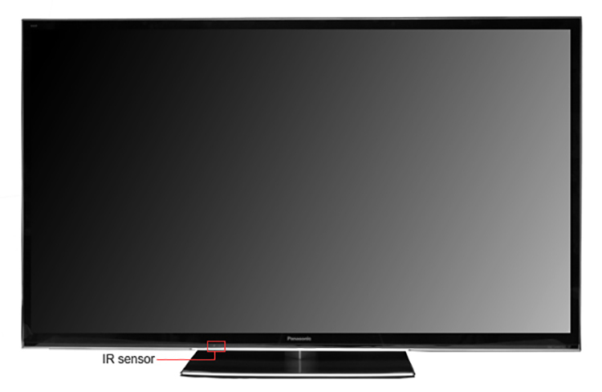

NGỮ VĂN 6
VĂN BẢN: PHẢI CHĂNG CHỈ CÓ NGỌT NGÀO MỚI LÀM NÊN HẠNH PHÚC?
(Phạm Thị Ngọc Diễm)
Trước khi đọc
Em có cảm xúc gì đoạn vi deo trên? Theo em, nhân vật người con quay video cảm thấy hạnh phúc đến từ đâu? Còn em, em thấy hạnh phúc của mình là gì?
https://www.youtube.com/hashtag/bunrieucuadong

Slide 111
NGỮ VĂN 6
VĂN BẢN: PHẢI CHĂNG CHỈ CÓ NGỌT NGÀO MỚI LÀM NÊN HẠNH PHÚC?
(Phạm Thị Ngọc Diễm)
Hình thành kiến thức
1. Đọc
2. Tìm hiểu chung
a. Xuất xứ
Tác giả: Phạm Thị Ngọc Diễm
Trích Bình giảng truyện dân gian (NXB Giáo dục 2003).
b. Phương thức biểu đạt: Nghị luận
Vấn đề nghị luận: Bàn về quan niệm hạnh phúc đến từ những điều bình dị, và ở quanh ta kể cả ngọt ngào và đau khổ.

Slide 112
NGỮ VĂN 6
VĂN BẢN: PHẢI CHĂNG CHỈ CÓ NGỌT NGÀO MỚI LÀM NÊN HẠNH PHÚC?
(Phạm Thị Ngọc Diễm)
Hình thành kiến thức
I. Hướng dẫn đọc:
1. Đọc
2. Tìm hiểu chung
Phần 1: Nêu khái quát vấn đề nghị luận quan niệm về hạnh phúc có phải chỉ đến từ điều ngọt ngào
Phần 2: Bàn về những điều mang đến hạnh phúc có cả ngọt ngào và vất vả, mệt nhọc thậm chí cả khổ đau.
Phần 3: Kết thúc vấn đề: Khẳng định ở quanh ta.
c. Bố cục: 3 phần

Slide 113
NGỮ VĂN 6
VĂN BẢN: PHẢI CHĂNG CHỈ CÓ NGỌT NGÀO MỚI LÀM NÊN HẠNH PHÚC?
(Phạm Thị Ngọc Diễm)
Hình thành kiến thức
II. Suy ngẫm và phản hồi
1. Nêu vấn đề nghị luận
Tác giả trích dẫn lại câu hỏi của con để giới thiệu vấn đề nghị luận: “Phải chăng chỉ có ngọt ngào mới làm nên hạnh phúc?”
Vừa nêu vấn đề nghị luận một cách tự nhiên, tạo ra giọng điệu trò chuyện,tâm tình, làm tăng sức thuyết phục về vấn đề cần bàn luận.

Slide 114

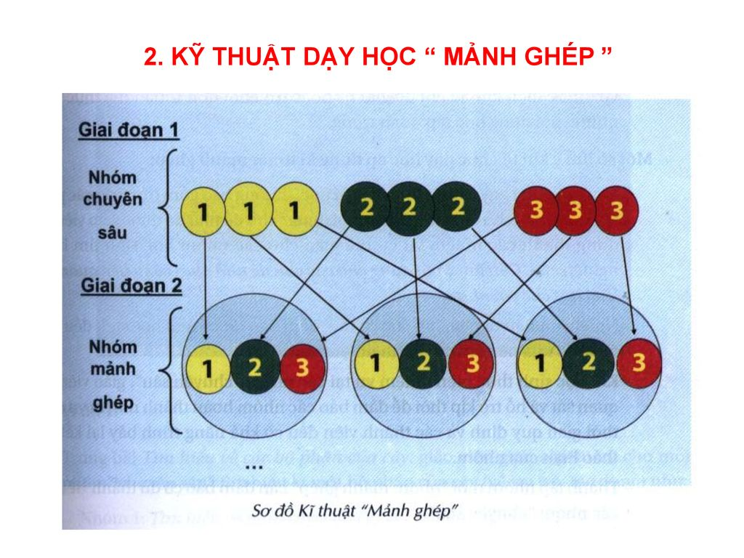
NGỮ VĂN 6
VĂN BẢN: PHẢI CHĂNG CHỈ CÓ NGỌT NGÀO MỚI LÀM NÊN HẠNH PHÚC?
(Phạm Thị Ngọc Diễm)
Hình thành kiến thức
2. Bàn luận về vấn đề:phải chăng chỉ có ngọt ngào mới làm nên hạnh phúc?
THẢO LUẬN NHÓM
GĐ 2
1. Chia sẻ kết quả thảo luận ở vòng chuyên sâu?
2. Nhiệm vụ mới:
Em có nhận xét gì về mối quan hệ giữa các yếu tố ý kiến, lí lẽ, bằng chứng trong VB?

Slide 115
NGỮ VĂN 6
VĂN BẢN: PHẢI CHĂNG CHỈ CÓ NGỌT NGÀO MỚI LÀM NÊN HẠNH PHÚC?
(Phạm Thị Ngọc Diễm)
Hình thành kiến thức
2. Bàn luận về vấn đề:phải chăng chỉ có ngọt ngào mới làm nên hạnh phúc?
a. Ý kiến 1: Ngọt ngào là hạnh phúc
+ Lí lẽ 1.1: Ngọt ngào mang đến cho con người sự thoải mái, sự bình yên nên hẳn nhiên đó là hạnh phúc.
+ Bằng chứng 1.1: Một cử chỉ quan tâm, yêu thương, một lời hỏi han ngọt ngào của cha mẹ dành cho con, của bạn bè
+ Lí lẽ 1.2: Con người được làm điều mình thích là hạnh phúc.
+ Bằng chứng 1.2: Tỉ phủ Bill Gates đã dành 45,68% tài sản của mình để thành lập quỹ từ thiện

Slide 116
NGỮ VĂN 6
VĂN BẢN: PHẢI CHĂNG CHỈ CÓ NGỌT NGÀO MỚI LÀM NÊN HẠNH PHÚC?
(Phạm Thị Ngọc Diễm)
Hình thành kiến thức
2. Bàn luận về vấn đề:phải chăng chỉ có ngọt ngào mới làm nên hạnh phúc?
b. Ý kiến 2: Hạnh phúc được tạo nên bởi những vất vả, mệt nhọc, thậm chỉ là nỗi đau.
Lí lẽ 2.1: Một người mẹ sinh con, dù đau đến thế nào vẫn chỉ cảm thấy vui sướng, hạnh phúc.
Bằng chứng 2.1: Lúc mẹ mang thai, sinh con, mẹ trải qua mệt mỏi, đau đớn =>con cất tiếng khóc là hạnh phúc

Slide 117
NGỮ VĂN 6
VĂN BẢN: PHẢI CHĂNG CHỈ CÓ NGỌT NGÀO MỚI LÀM NÊN HẠNH PHÚC?
(Phạm Thị Ngọc Diễm)
Hình thành kiến thức
2. Bàn luận về vấn đề:phải chăng chỉ có ngọt ngào mới làm nên hạnh phúc?
b. Ý kiến 2: Hạnh phúc được tạo nên bởi những vất vả, mệt nhọc, thậm chỉ là nỗi đau.
Lí lẽ 2.2: Một người dù mắc bệnh tật nguy hiểm, họ vẫn có thể cảm thấy hạnh phúc, vì họ vẫn còn thời gian để sống, để công hiến, làm những điều mình muốn.
Bằng chứng 2.2: Võ Thị Ngọc Nữ, dù đang ở trong độ tuổi của những ước mơ, lại mắc phải căn bệnh hiểm nghèo. Dẫu vậy, cô vẫn luôn tươi cười hạnh phúc, thể hiện điệu múa cho khán giả xem.

Slide 118

NGỮ VĂN 6
VĂN BẢN: PHẢI CHĂNG CHỈ CÓ NGỌT NGÀO MỚI LÀM NÊN HẠNH PHÚC?
(Phạm Thị Ngọc Diễm)
Hình thành kiến thức
2. Bàn luận về vấn đề:phải chăng chỉ có ngọt ngào mới làm nên hạnh phúc?
b. Ý kiến 2: Hạnh phúc được tạo nên bởi những vất vả, mệt nhọc, thậm chỉ là nỗi đau.
Nhận xét: Ý kiến rõ ràng, lí lẽ thuyết phục, bằng chứng tiêu biểu nhằm thuyết phục người đọc hạnh phúc không chỉ đến từ ngọt ngào mà cả những vất vả, khổ đau.

Slide 119

NGỮ VĂN 6
VĂN BẢN: PHẢI CHĂNG CHỈ CÓ NGỌT NGÀO MỚI LÀM NÊN HẠNH PHÚC?
(Phạm Thị Ngọc Diễm)
Hình thành kiến thức
3. Kết thúc vấn đề:
Cuộc sống được tạo nên bới ngọt ngài và nỗi đau
Nên hạnh phúc cũng đến từ những điều đó.
Cần nhận ra hạnh phúc ngay bên cạnh cuộc sống của mình.

Slide 120

NGỮ VĂN 6
VĂN BẢN: PHẢI CHĂNG CHỈ CÓ NGỌT NGÀO MỚI LÀM NÊN HẠNH PHÚC?
(Phạm Thị Ngọc Diễm)
Hình thành kiến thức
III. Tổng kết
2. Nội dung, ý nghĩa :
1. Nghệ thuật:
Lập luận chặt chẽ, lí lẽ xác đáng thuyết phục và bằng chứng chọn lọc, tiêu biểu
Bài văn bàn luận về hạnh phúc với ý kiến cho rằng không chỉ ngọt ngào mới là hạnh phúc mà còn có thể được tạo nên bởi những vất vả, mệt nhọc, thậm chí là nỗi đau.
Cần biết trân trọng những gì ở bên cạnh ta, cần có góc nhìn tích cực, lạc quan về cuộc sống để luôn cảm thấy thoải mái, hạnh phúc.

Slide 121

NGỮ VĂN 6
VĂN BẢN: PHẢI CHĂNG CHỈ CÓ NGỌT NGÀO MỚI LÀM NÊN HẠNH PHÚC?
(Phạm Thị Ngọc Diễm)
Thực hành
Nhiệm vụ: Lập sơ đồ tư duy về ý kiến, lí lẽ, bằng chứng của VB Phải chăng chỉ có ngọt ngào mới làm nên hạnh phúc?

Slide 122

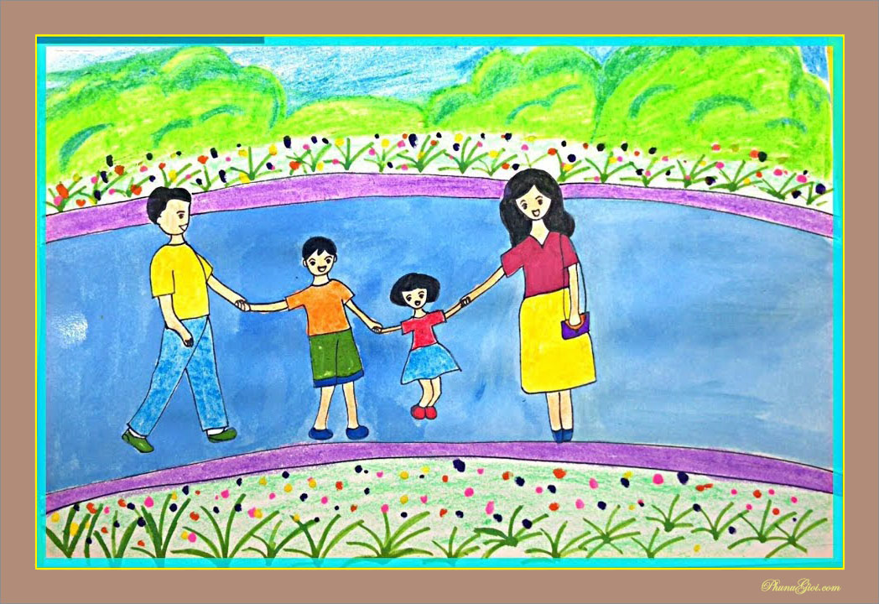
NGỮ VĂN 6
VĂN BẢN: PHẢI CHĂNG CHỈ CÓ NGỌT NGÀO MỚI LÀM NÊN HẠNH PHÚC?
(Phạm Thị Ngọc Diễm)
Vận dụng
Em có nhận thấy cuộc sống của mình hạnh phúc không? Hãy chia sẻ về điều đó?
Vẽ một bức tranh mà ở đó em thấy mình hạnh phúc.

Slide 124
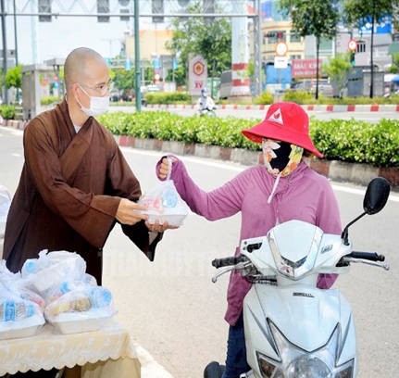


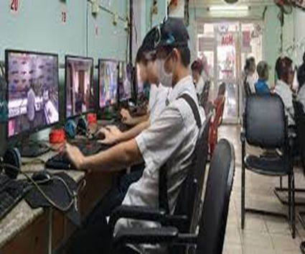
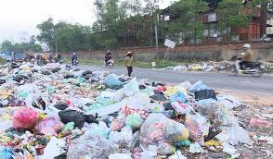
NGỮ VĂN 6
Viết bài văn trình bày ý kiến về một hiện tượng trong đời sống
Khởi động
Em hãy quan sát các hình ảnh và suy nghĩ tìm ra một vài hiện tượng được gợi ra từ hình ảnh đó.

Slide 125
NGỮ VĂN 6
Viết bài văn trình bày ý kiến về một hiện tượng trong đời sống
Hình thành kiến thức
I. Yêu cầu đối với bài văn trình bày ý kiến về một hiện tượng (vấn đề) mà em quan tâm
1. VB nghị luận và những yếu tố cơ bản của bài văn nghị luận (phần tri thức ngữ văn)
2. Yêu cầu đối với bài văn nghị luận trình bày ý kiến về một hiện tượng
Trình bày rõ ràng ý kiến về hiện tượng cần bàn luận.
Nêu lý lẽ, dẫn chứng ảnh để làm sáng tỏ cho ý kiến.
Bố cục bài viết cần đảm bảo:
Mở bài: Giới thiệu được hiện tượng người viết quan tâm và thể hiện rõ ràng ý kiến của người viết về hiện tượng ấy.
Thân bài: Đưa ra được ít nhất hai hình vẽ cụ thể để lý giải cho ý kiến của người viết.
Kết bài: Khẳng định lại vấn đề và đưa ra những đề xuất.

Slide 126


NGỮ VĂN 6
Viết bài văn trình bày ý kiến về một hiện tượng trong đời sống
Hình thành kiến thức
2. Phân tích bài viết tham khảo
Nhóm 1,2 | 1- Theo em, tác giả viết bài viết này nhằm mục đích gì?
 | 2- Người viết đưa ra những lí lẽ, bằng chứng gì để làm sáng tỏ ý kiến?
Nhóm 3,4 | 3- Chức năng của đoạn mở bài trong bài văn trên là gì?
 | 4- Ở phần kết bài, người viết đã đưa ra những đề xuất hành động nhằm tạo ra những thay đổi tích cực: Đề xuất trong của người viết trong bài văn là gì? Theo em đề xuất ấy có hợp lí không?
 | 5- Từ bài viết trên, em rút ra bài học gì về việc viết bài văn trình bày ý kiến về một hiện tượng đời sống?

Slide 127
NGỮ VĂN 6
Viết bài văn trình bày ý kiến về một hiện tượng trong đời sống
Hình thành kiến thức
2. Phân tích bài viết tham khảo
a. VB: “ Hãy giữ gìn bữa cơm gia đình”
Mục đích của bài viết: thuyết phục mọi người hãy có những thay đổi tích cực để giữ gìn bữa cơm gia đình vì đây là điều cần thiết của cuộc sống.
Ý kiến: nên duy trì bữa cơm gia đình.
Lí lẽ 1: Bữa cơm gia đình rất bổ dưỡng, đảm bảo vệ sinh an toàn thực phẩm.
Lí lẽ 2: Bữa cơm gia đình là khoảng …hơn.
Bằng chứng: Một nghiên cứu ở Mỹ ….
Mở bài: nêu ra được hiện tượng và thể hiện rõ ý kiến về bữa cơm gia đình.
Kết bài: Cần giữ gìn bữa cơm gia đình
Mỗi thành viên trong gia đình cần góp sức…
- > đề xuất rất hợp lí. Vì sẽ giúp các thành viên thấu hiểu và gắn bó với nhau hơn, gđ sẽ hạnh phúc hơn

Slide 128


NGỮ VĂN 6
Viết bài văn trình bày ý kiến về một hiện tượng trong đời sống
Hình thành kiến thức
2. Phân tích bài viết tham khảo
b. Bài học: Khi viết văn trình bày ý kiến về một hiện tượng đời sống phải đưa ra những ý kiến, lí lẽ hợp lí, bên cạnh đó là bằng chứng chứng minh cho lí lẽ của mình.

Slide 129
NGỮ VĂN 6
Viết bài văn trình bày ý kiến về một hiện tượng trong đời sống
Hình thành kiến thức
II. Thực hành viết theo các bước
Đề bài: Em hãy viết bài văn (khoảng 400 chữ) trình bày suy nghĩ về một hiện tượng trong đời sống mà em quan tâm.

Slide 130

NGỮ VĂN 6
Viết bài văn trình bày ý kiến về một hiện tượng trong đời sống
Hình thành kiến thức
II. Thực hành viết theo các bước
1. Trước khi viết
Thần tượng một ai đó: nên hay không?
a. Lựa chọn đề tài: Hiện tượng (vấn đề) cần bàn là gì?
Thành lập một câu lạc bộ đọc sách trong nhà trường: nên hay không?
Bảo tàng liệu có nhàm chán như suy nghĩ của một số người?
Trò chơi điện tử: lợi hay hại?
Trò chơi điện tử: lợi hay hại?

Slide 131
NGỮ VĂN 6
Viết bài văn trình bày ý kiến về một hiện tượng trong đời sống
Hình thành kiến thức
II. Thực hành viết theo các bước
1. Trước khi viết
b. Tìm ý
- Hiểu biết cơ bản về hiện tượng (vấn đề) cần bàn.
- Ý kiến, thái độ của em về hiện tượng(vấn đề) đó (đúng/sai; lợi/ hại; cần thiết/ không cần thiết; tích cực/ tiêu cực)
-Tại sao vậy? Các khía cạnh cần bàn:
+ Lí lẽ để bàn luận vấn đề:
+ Bằng chứng làm sáng tỏ hiện tượng
- Mở rộng vấn đề/ Tìm ra nguyên nhân
- Làm thế nào để phát huy (hiện tượng tích cực), hạn chế, loại bỏ (hiện tượng tiêu cực)
- Bài học (thông điệp) em muốn nhắn gửi

Slide 132
NGỮ VĂN 6
Viết bài văn trình bày ý kiến về một hiện tượng trong đời sống
Hình thành kiến thức
1. Trước khi viết
c. Lập dàn ý
- Mở bài:
+ Giới thiệu hiện tượng , nêu ý kiến của về hiện tượng
- Thân bài: Ðưa ra ý kiến bàn luận.
+ Ý 1 (lí lẽ, bằng chứng)
+ Ý 2 (lí lẽ, bằng chứng)
+ Ý 3 (lí lẽ, bằng chứng)
Trao đổi ý kiến trái chiều
- Kết bài: Khẳng định lại ý kiến của bản thân.

Slide 133
NGỮ VĂN 6
Viết bài văn trình bày ý kiến về một hiện tượng trong đời sống
Hình thành kiến thức
1. Trước khi viết
PHIẾU TÌM Ý
Họ và tên HS: ………………………….
Nhiệm vụ: Tìm ý cho bài văn trình bày ý kiến về một hiện tượng (vấn đề) mà em quan tâm
-. Hiện tượng (vấn đề) cần bàn là :
.............................................................................................................................................................
-. Ý kiến, thái độ của em về hiện tượng(vấn đề) đó:
.............................................................................................................................................................
-. Lí lẽ để bàn luận vấn đề:..................................................................................................................
- Bằng chứng làm sáng tỏ hiện tượng
............................................................................................................................................................
Bài học (đề xuất) em rút ra.................................................................................................................

Slide 134


NGỮ VĂN 6
Viết bài văn trình bày ý kiến về một hiện tượng trong đời sống
Hình thành kiến thức
2. Viết bài
Mở bài: Chọn một trong hai cách:
Thân bài: Mỗi ý trình bày thành một đoạn văn, có lí lẽ bằng chứng cụ thể.
Thể hiện rõ quan điểm của người viết.
Có thể kết hợp yếu tố biểu cảm, tự sự phù hợp
Trực tiếp: Nêu thẳng hiện tượng
Gián tiếp: kể ngắn gọn một câu chuyện để giới thiệu hiện tượng

Slide 135
3. Chỉnh sửa, rút kinh nghiệm.
* Kiểm tra, điều chỉnh bài viết theo bảng gợi ý sau:
Phiếu chỉnh sửa bài viết
Họ tên bạn được sửa:..........................................................
Họ tên người sửa:.................................................................
Các thành phần của bài viết. | Nội dung kiểm tra. | Đạt/ Chưa đạt
Mở bài. | Có dẫn dắt vào vấn đề cần bàn luận. Nêu được cụ thể hiện tượng sẽ bàn luận.
Thân bài. | Thể hiện rõ ràng ý kiến về hiện tượng. Trình bày được ít nhất hai lý lẽ cụ thể để làm rõ ý kiến. Đưa ra được bằng chứng thuyết phục để củng cố cho lí lẽ. Đang sắp xếp các lý lẽ, bằng chứng theo một trình tự hợp lý.
Kết bài. | Khẳng định lại ý kiến của mình. Đề xuất những giải pháp.

Slide 136
NGỮ VĂN 6
Viết bài văn trình bày ý kiến về một hiện tượng trong đời sống
Vận dụng:
Đề bài: Viết bài văn trình bày ý kiến về hiện tượng nghiện game.

Slide 137
NGỮ VĂN 6
Viết bài văn trình bày ý kiến về một hiện tượng trong đời sống
Vận dụng:
a. Tìm hiểu đề.
Kiếu bài: Nghị luận
Hiện tượng hiện tượng nghiện game
b. Tìm ý
Biểu hiện của hiện tượng nghiện game
Tình trạng nghiện game ở đối tượng học sinh đang ngày càng gia tăng, trở thành một mối quan tâm, lo lắng của nhiều gia đình và nhà trường
Biểu hiện của nghiện game có thể dễ nhận biết: người chơi dành hầu hết thời gian để chơi các trò chơi trên thiết bị điện tử như điện thoại, máy tính, ...
Dẫn chứng nào sẽ được đưa vào bài viết để làm sáng tỏ hiện tượng.
Hiện tượng nghiện game trong lớp học, trong trường, trong các quán nét
Biểu hiện của tình trạng học sinh nghiện game: nghỉ học thường xuyên, lơ đãng học hành, ..

Slide 138
NGỮ VĂN 6
Viết bài văn trình bày ý kiến về một hiện tượng trong đời sống
Vận dụng:
Lí lẽ để bàn luận hiện tượng nghiện game
Tìm ra nguyên nhân
+ + Lứa tuổi học sinh chưa được trang bị tâm lý vững vàng, dễ bị lạc mình trong thế giới ảo. Do bạn bè xấu rủ rê, tính tò mò, thích thể hiện.
+ + Do cha mẹ không quan tâm hoặc quá quan tâm
+ + Do áp lực học tập căng thẳng, nhà trường chưa quản lý học sinh chặt chẽ
Xác định hậu quả:
+ + Đối với bản thân người nghiện game: ảnh hưởng đến sức khỏe thể chất và tinh thần, học hành xuống dốc, lơ là, chán học, bỏ học, sa vào tệ nạn xã hội khác

Slide 139
NGỮ VĂN 6
Viết bài văn trình bày ý kiến về một hiện tượng trong đời sống
Vận dụng:
+ + Đối với gia đình: bố mẹ lo lắng, buồn phiền, mất niềm tin vào con cái, ...
+ + Đối với xã hội: mầm mống của tệ nạn xã hội, đạo đức xuống cấp...
Một số giải pháp: Làm thế nào để hạn chế, loại bỏ :biết tự rèn luyện mình, sống đúng theo chuẩn mực đạo đức xã hội, tự nâng cao ý thức tự giác, cần có năng lực quản lí bản thân.
Bài học (thông điệp) em muốn nhắn gửi

Slide 140
NGỮ VĂN 6
Viết bài văn trình bày ý kiến về một hiện tượng trong đời sống
Vận dụng:
c. Lập dàn ý
C1. MỞ BÀI
- Dẫn dắt, giới thiệu hiện tượng nghiện game của học sinh trong xã hội hiện nay. Khái quát suy nghĩ, nhận định của bản thân về vấn đề này (nghiêm trọng, cấp thiết, mang tính xã hội,…)
Ví dụ:
Hiện tượng nghiện game là một hiện tượng phổ biến hiện nay. Đặc biệt, hiện tượng ấy đáng lo ngại với tuổi học sinh. Nhiều bạn học sinh mải chơi game đến mức trở thành thói quen khó chữa, và còn mắc nhiều sai lầm khác. Làm thế nào để khắc phục hiện tượng này? Đó là vấn đề không hề đơn giản.

Slide 141
NGỮ VĂN 6
Viết bài văn trình bày ý kiến về một hiện tượng trong đời sống
Vận dụng:
c. Lập dàn ý
C2.THÂN BÀI
1. Giải thích và nêu biểu hiện của hiện tượng nghiệm game
+ Game là gì? => Cách gọi chung của các trò chơi điện tử có thể tìm thấy trên các thiết bị như máy tính, điện thoại di động,… nhằm đáp ứng nhu cầu giải trí của con người ngày nay.
+ Nghiện là gì? =>Là trạng thái tâm lý tiêu cực gây ra do việc quá phụ thuộc hoặc sa đà quá mức vào một thứ gì đó có thể gây ảnh hưởng xấu đến người sử dụng hoặc thường xuyên tiếp xúc nó.
+ Nghiện game là gì? => Là hiện tượng tập trung quá mức vào trò chơi điện tử dẫn đến những tác hại không mong muốn.

Slide 142
NGỮ VĂN 6
Viết bài văn trình bày ý kiến về một hiện tượng trong đời sống
Vận dụng:
c. Lập dàn ý
Thực trạng: dùng bằng chứng nào để thấy được mức độ nghiêm trọng của hiện tượng nghiện game?
+ Nhiều học sinh, sinh viên dành phần lớn thời gian mỗi ngày cho việc chơi game. Nhiều bạn mải chơi game đến quên ăn, quên ngủ.
+ Các quán game mọc lên như nấm sau mưa, nhất là khu vực gần trường học. Các quán game vẫn hoạt động ngoài giờ cho phép do nhu cầu chơi game về đêm của học sinh. Bước vào quán net bạn sẽ gặp nhiều sắc áo đồng phục, những khuôn mặt chăm chú, thậm chí bạn đến tận nơi họ cũng không hay biết.
+ Trong lớp, có những bạn thường xuyên nghỉ học với nhiều lí do khác nhau. Giờ ra chơi nếu lắng tai nghe nhóm các bạn nam nói chuyện, bạn sẽ thấy ngôn ngữ của game.

Slide 143
NGỮ VĂN 6
Viết bài văn trình bày ý kiến về một hiện tượng trong đời sống
Vận dụng:
c. Lập dàn ý
2. Nguyên nhân:
+ Các trò chơi ngày càng đa dạng, phong phú và nhiều tính năng thu hút giới trẻ.
+ Lứa tuổi học sinh chưa được trang bị tâm lý vững vàng, dễ bị lạc mình trong thế giới ảo. Do bạn bè xấu rủ rê, tính tò mò, thích thể hiện (bằng chứng)
+ Do cha mẹ không quan tâm hoặc quá quan tâm (bằng chứng)
+ Do áp lực học tập căng thẳng, nhà trường chưa quản lý học sinh chặt chẽ (bằng chứng)

Slide 144
NGỮ VĂN 6
Viết bài văn trình bày ý kiến về một hiện tượng trong đời sống
Vận dụng:
c. Lập dàn ý
3. Hậu quả: Tại sao chúng ta không nên sa vào game?
+ Học sinh bỏ bê việc học, thành tích học tập giảm sút, tâm lí chán học, bỏ học
+ Ảnh hưởng đến sức khỏe, tâm lí, hao tốn tiền của. Người nghiện điện tử dễ mắc các bệnh về mắt, về thần kinh, đặc biệt là chứng bệnh trầm cảm, hoang tưởng. Nhiều vụ án mạng xảy ra mà nguyên nhân ban đầu của nó là tình trạng nghiện game.
+ Người nghiện game dễ bị lôi kéo vào tệ nạn xã hội: đua xe, nghiện ma túy, ...

Slide 145
NGỮ VĂN 6
Viết bài văn trình bày ý kiến về một hiện tượng trong đời sống
Vận dụng:
c. Lập dàn ý
4. Các giải pháp để khắc phục hiện tượng nghiện game:
+ Bản thân học sinh nên tự xây dựng ý thức học tập tốt, giải trí lành mạnh, sắp xếp thời gian học tập và nghỉ ngơi hợp lí.
+ Cần có biện pháp giáo dục, nâng cao ý cho học sinh đồng thời tuyên truyền tác hại của việc nghiện game trong nhà trường, gia đình và xã hội.
+ Các cơ quan nên có biện pháp kiểm soát chặt chẽ vấn đề phát hành và phổ biến game.

Slide 146
NGỮ VĂN 6
Viết bài văn trình bày ý kiến về một hiện tượng trong đời sống
Vận dụng:
c. Lập dàn ý
C3. KẾT BÀI
- Khẳng định lại vấn đề (tác hại của nghiện game online, vấn đề nghiêm trọng cần giải quyết kịp thời,…).
- Đúc kết bài học kinh nghiệm, đưa ra lời kêu gọi, nhắn nhủ.

Slide 147
NGỮ VĂN 6
Viết bài văn trình bày ý kiến về một hiện tượng trong đời sống
Vận dụng:
c. Lập dàn ý
RUBRIC
Mức độ Tiêu chí | Mức 1 | Mức 2 | Mức 3
Bài viết trình bày ý kiến về một hiện tượng (vấn đề). (10 điểm) | Nội dung bài viết còn sơ sài, độ thuyết phục chưa cao; người nói chưa tự tin trong trình bày ( 5 – 6 điểm) | Nội dung bài viết trình bày chi tiết; độ thuyết phục khá cao, biết dùng lí lẽ, bằng chứng; người nói trình bày tương đối tốt. (7- 8 điểm) | Nội dung bài viết trình bày sâu sắc; độ thuyết phục khá cao; người nói trình bày tự tin, có kết hợp ngôn ngữ cơ thể (9- 10 điểm)

Slide 149


NGỮ VĂN 6
Nói và nghe: Trình bày ý kiến về một hiện tượng trong đời sống
Khởi động
Em đã chọn hiện tượng nào trong cuộc sống để trình bày ý kiến ?
Ngoài lập dàn ý, em còn chuẩn bị những phương tiện nào để bài nói thêm sinh động

Slide 150

NGỮ VĂN 6
Nói và nghe: Trình bày ý kiến về một hiện tượng trong đời sống
CHUẨN BỊ BÀI NÓI
Đề bài: trình bày ý kiến về một hiện tượng (vấn đề) trong đời sống

Slide 151
NGỮ VĂN 6
Nói và nghe: Trình bày ý kiến về một hiện tượng trong đời sống
CHUẨN BỊ BÀI NÓI
1. Chuẩn bị bài nói
a. Xác định mục đích người nói và người nghe.
Mục đích: thuyết phục người nghe về ý kiến của bản thân trước về một hiện tượng (vấn đề) trong đời sống
Người nghe: thầy cô, bạn bè, người thân...
Chuẩn bị nội dung nói:
Chọn một hiện tượng (vấn đề) trong đời sống mà em quan tâm

Slide 152
NGỮ VĂN 6
Nói và nghe: Trình bày ý kiến về một hiện tượng trong đời sống
CHUẨN BỊ BÀI NÓI
b.Tìm ý, lập dàn ý.
Hiểu biết cơ bản về hiện tượng (vấn đề) cần bàn.
Ý kiến, thái độ của em về hiện tượng(vấn đề) đó.
Tại sao vậy? Các khía cạnh cần bàn:
Lí lẽ để bàn luận vấn đề:
Bằng chứng làm sáng tỏ hiện tượng
Làm thế nào để phát huy (hiện tượng tích cực), hạn chế, loại bỏ (hiện tượng tiêu cực)
Bài học (thông điệp) em muốn nhắn gửi

Slide 153
NGỮ VĂN 6
Nói và nghe: Trình bày ý kiến về một hiện tượng trong đời sống
CHUẨN BỊ BÀI NÓI
Lưu ý:
Tóm lược nội dung bài viết thành dạng đề cương.
Chú ý sự khác nhau về cách mở đầu, cách triển khai, cách kết thúc giữa bài viết và bài nói để trình bày các nội dung bằng ngôn ngữ nói phù hợp.
Đánh dấu những chỗ cần nhấn mạnh, ghi chú thêm các số liệu, các bằng chứng,...

Slide 154
NGỮ VĂN 6
Nói và nghe: Trình bày ý kiến về một hiện tượng trong đời sống
CHUẨN BỊ BÀI NÓI
Lập dàn ý bằng cách dựa vào các ý đã tìm được, sắp xếp lại theo ba phần lớn của bài văn, gồm:
* Kết luận
* Mở đầu
* Triển khai
Tóm lược nội dung đã trình bày.
Nêu hiện tượng (vấn đề) cần bàn một cách gọn, rõ. Thu hút sự chú ý của người nghe bằng cách dùng câu chuyện để giới thiệu hiện tượng (vấn đề).
Lần lượt trình bày các ý theo nội dung đã chuẩn bị. Khi nói, cần sử dụng lí lẽ và bằng chứng.
Gợi suy nghĩ và kích thích sự đối thoại của người nghe.
Nhấn mạnh ý kiến riêng của bản thân.

Slide 155
NGỮ VĂN 6
Nói và nghe: Trình bày ý kiến về một hiện tượng trong đời sống
Trình bày bài nói
2. Trình bày bài nói
Bước 3: Luyện tập và trình bày.
Dựa vào dàn ý và thực hiện việc trình bày ý kiến về hiện tượng đời sống trước tổ hoặc lớp.
Chú ý bảo đảm nội dung và cách kể để câu chuyện trở nên hấp dẫn.
Có thể sử dụng thêm tranh ảnh, đạo cụ…kết hợp với ngôn ngữ hình thể để bài nói thêm sinh động và hấp dẫn hơn.

Slide 156
NGỮ VĂN 6
Nói và nghe: Trình bày ý kiến về một hiện tượng trong đời sống
Trình bày bài nói
3. Trao đổi về bài nói
Bước 4:Trao đổi, đánh giá.
* Bảng tự kiểm tra kĩ năng nói- nghe:
Nội dung kiểm tra | Đạt/chưa đạt
Người nói đã nêu được hiện tượng cần bàn chưa?
Hiện tượng cần bàn có gần gũi, thiết thực không?
Nội dung nói đầy đủ chưa?
Quan điểm của người nói thế nào, đã có sức thuyết phục chưa?
Người nghe đã chú ý, nắm bắt và tóm lược vấn đề chưa?

Slide 157

NGỮ VĂN 6
Nói và nghe: Trình bày ý kiến về một hiện tượng trong đời sống
Vận dụng
Bài tập 1: Suy nghĩ về hiện tượng vứt rác thải bừa bãi ra nơi công cộng hiện nay.

Slide 158
NGỮ VĂN 6
Nói và nghe: Trình bày ý kiến về một hiện tượng trong đời sống
Vận dụng
Dàn ý tham khảo:
1. Mở bài
Giới thiệu vấn đề: Hiện tượng xả rác bừa bãi ra đường, nơi công cộng
2. Thân bài
Thực trạng: Hiểu về hiện tượng vứt rác bừa bãi như thế nào? (Bằng chứng em định đưa vào bài)
Chúng ta có thể bắt gặp rác ở bất kì đâu xung quanh môi trường sống.
Hiện tượng vứt rác thải đang ngày càng trở nên phổ biến, ở khắp mọi nơi: trường học, khu phố, điểm du lịch...

Slide 159
NGỮ VĂN 6
Nói và nghe: Trình bày ý kiến về một hiện tượng trong đời sống
Vận dụng
2. Thân bài
Nguyên nhân: Nguyên nhân nào dẫn đến hiện tượng vứt rác thải bừa bãi?
Khách quan:
Nhà nước, địa phương, cơ quan ban ngành chưa có chế tài xử lí đúng đắn, nghiêm khắc những hành vi vi phạm vứt rác bừa bãi
Hệ thống thùng rác chưa được đầu tư ở nhiều nơi hoặc bố trí vị trí đặt chưa thích hợp
Hệ thống xử lí rác thải chưa được đầu tư hiện đại khiến nhiều địa phương còn lúng túng trong việc xử lí rác.

Slide 160
NGỮ VĂN 6
Nói và nghe: Trình bày ý kiến về một hiện tượng trong đời sống
Vận dụng
2. Thân bài
Chủ quan:
Ý thức của con người chưa cao.
Cha mẹ không giáo dục nghiêm khắc con cái, làm gương xấu cho con
Thái độ sống ích kỉ, nhỏ nhen, không vì lợi ích chung của một số người cá nhân

Slide 161
NGỮ VĂN 6
Nói và nghe: Trình bày ý kiến về một hiện tượng trong đời sống
Vận dụng
Hậu quả:
Ảnh hưởng nghiêm trọng đến sức khỏe, đời sống của người dân, không chỉ khiến sức khỏe bị suy giảm, gây nhiều bệnh tật.
Xả rác bừa bãi là nguyên nhân lớn gây ô nhiễm môi trường
Làm mất đi hình ảnh Việt Nam tươi đẹp trong mắt bạn bè quốc tế, khiến cho ngành du lịch giảm mạnh, thiệt hại chung về kinh tế.
Tiêu tốn những khoản chi phí lớn để thuê nhân sự dọn dẹp vệ sinh

Slide 162
NGỮ VĂN 6
Nói và nghe: Trình bày ý kiến về một hiện tượng trong đời sống
Vận dụng
Đề xuất giải pháp: Làm thế nào để hạn chế tình trạng vứt rác thải bừa bãi?
Tự giác nâng cao nhận thức, ý thức của bản thân trong việc bảo vệ môi trường.
Lên án, phê phán những hành vi vứt rác bừa bãi.
Tuyên truyền cho gia đình, những người xung quanh cần vứt rác, xử lí rác đúng nơi quy định.
Mỗi địa phương, cơ quan cần có những biện pháp phạt thật nặng những hành vi vi phạm, đầu tư những trang thiết bị, công nghệ xử lí rác thải hiện đại.

Slide 163
3. Kết bài
PHIẾU ĐÁNH GIÁ THEO TIÊU CHÍ
Nhóm:……….
Tiêu chí | Mức độ
 | Chưa đạt | Đạt | Tốt
1.Vấn đề đưa ra | Không đưa ra được vấn đề mang tính thời sự | Vấn đề mang tính thời sự | Vấn đề nóng bỏng trong XH hiện nay
2. Nội dung | ND sơ sài, không nêu được ý kiến, lí lẽ, bằng chứng thuyết phục | HS đưa ra lí lẽ, bằng chứng thuyết phục | Có sức thuyết phục sử dụng lí lẽ và bằng chứng từ thực tế trong đời sống
3. Nói to, rõ ràng, truyền cảm. | Nói nhỏ, khó nghe; nói lắp, ngập ngừng… | Nói to nhưng đôi chỗ lặp lại hoặc ngập ngừng 1 vài câu. | Nói to, truyền cảm, hầu như không lặp lại hoặc ngập ngừng.
4. Sử dụng yếu tố phi ngôn ngữ phù hợp. | Điệu bộ thiếu tự tin, mắt chưa nhìn vào người nghe; nét mặt chưa biểu cảm hoặc biểu cảm không phù hợp. | Điệu bộ tự tin, mắt nhìn vào người nghe; nét mặt biểu cảm phù hợp với nội dung câu chuyện. | Điệu bộ rất tự tin, mắt nhìn vào người nghe; nét mặt sinh động.
5. Mở đầu và kết thúc hợp lí | Không chào hỏi/ và không có lời kết thúc bài nói. | Có chào hỏi/ và có lời kết thúc bài nói. | Chào hỏi/ và kết thúc bài nói một cách hấp dẫn.

Slide 165

NGỮ VĂN 6
ÔN TẬP BÀI 8
Khởi động
“NHỚ LÂU NHỚ KĨ”
TRÒ CHƠI
LUẬT CHƠI
Lớp làm 04 nhóm, yêu cầu HS gấp hết SGK, vở viết lại.
Hai đội ghi nhanh vào Phiếu học tập 01 nhắc lại những nội dung và kiến thức đã được học trong bài 8 Những góc nhìn cuộc sống theo mẫu Phiếu học tập sau:

Slide 166
NGỮ VĂN 6
ÔN TẬP BÀI 8
Khởi động
PHIẾU HỌC TẬP 01
KĨ NĂNG | NỘI DUNG CỤ THỂ
Đọc – hiểu văn bản | Đọc hiểu văn bản: +Văn bản 1:.....................................................................
 | + Văn bản 2:……………………………………………
 | Đọc kết nối chủ điểm: Văn bản 3 : .....................................................................
 | Thực hành Tiếng Việt: ....................................................
 | Thực hành đọc hiểu: + Văn bản 4: ......................................................................
Viết | ........................................................................ …………….
Nói và nghe | ...................................................................................

Slide 167
NGỮ VĂN 6
ÔN TẬP BÀI 8
Khởi động
KĨ NĂNG | NỘI DUNG CỤ THỂ
Đọc – hiểu văn bản | Đọc hiểu văn bản: +Văn bản 1: Học thầy, học bạn (Nguyễn Thanh Tú );
 | + Văn bản 2: Bàn về nhân vật Thánh Gióng
 | Đọc kết nối chủ điểm: Văn bản 3: Góc nhìn (Truyện dân gian nước ngoài)
 | Thực hành Tiếng Việt: Từ mượn, yếu tố Hán Việt
 | Đọc mở rộng theo thể loại + Văn bản 4: Phải chăng chỉ có ngọt ngào mới làm nên hạnh phúc? (Phạm Thị Ngọc Diễm).
Viết | Viết: Viết bài văn trình bày ý kiến về một hiện tượng trong đời sống
Nói và nghe | Nói và nghe: Trình bày ý kiến về một vấn đề trong đời sống

Slide 168

NGỮ VĂN 6
ÔN TẬP BÀI 8
Tiến hành ôn tập
I. Ôn tập kĩ năng đọc
Nhóm 1:
Bài tập 1/Tr60
Nhóm 2:
Bài tập 2/ Tr 60
Nhóm 3:
Bài tập 4/ Tr 60
Nhóm 4:
Bài tập 3, 5 /Tr 60

Slide 169
NGỮ VĂN 6
ÔN TẬP BÀI 8
Tiến hành ôn tập
I. Ôn tập kĩ năng đọc
Câu 1: Đặc điểm cơ bản của văn nghị luận.
Ý kiến của người viết về một vấn đề mà nhình quan tâm
Lí lẽ là cơ sở cho ý kiến, quan điểm của người viết.
Bằng chứng là những minh chứng làm rõ cho lí lẽ, có thể là nhân vật, sự kiện, số liệu từ thực tế,...
Mối quan hệ giữa các yếu tố: ý kiến, lí lẽ, bằng chứng có mối liên hệ chặt chẽ với nhau. Các lí lẽ, bằng chứng giúp củng cố ý kiến.

Slide 170
Câu 2: Tóm tắt ý kiến, lí lẽ và bằng chứng của ba văn bản nghị luận đã đọc bằng cách hoàn thành bảng sau:
Văn bản | Ý kiến | Lí lẽ và dẫn chứng
Học thầy, học bạn | - Học từ thầy là quan trọng - Học từ bạn cũng rất cần thiết. | - Truyền thống tôn sư trọng đạo, đề cao vai trò người thầy, nhờ có thầy mới thành công BC: Về Leonardo - Muốn thành đạt, phải học tập mọi nơi, mọi lúc, từ bất cứ ai. Học bạn cùng trang lứa, hứng thú, tâm lí thì sẽ thoải mái, dễ dàng. - BC: Thảo luận nhóm.

Slide 171
Câu 2: Tóm tắt ý kiến, lí lẽ và bằng chứng của ba văn bản nghị luận đã đọc bằng cách hoàn thành bảng sau:
Văn bản | Ý kiến | Lí lẽ và dẫn chứng
Bàn về nhân vật Thánh Gióng. | - Thánh Gióng là một nhân vật phi thường - Thánh Gióng cũng mang những nét bình thường | - Thể hiện lý tưởng của nhân dân về người anh hùng đánh giặc cứu nước. BC về sự thụ thai thần kì của mẹ Gióng - có cả sức mạnh của thể lực và sức mạnh của tinh thần, ý chí. BC “nhổ từng bụi tre đằng ngà để truy kích”, đánh giặc - Nguồn gốc, lai lịch, Quá trình ra đời, trưởng thành của Gióng thật rõ ràng, cụ thể và xác định. +BC: người làng Phù Đổng, nước Văn Lang, đời Hùng Vương thứ sáu

Slide 172
Câu 2: Tóm tắt ý kiến, lí lẽ và bằng chứng của ba văn bản nghị luận đã đọc bằng cách hoàn thành bảng sau:
Văn bản | Ý kiến | Lí lẽ và dẫn chứng
Phải chăng chỉ có ngọt ngào mới làm nên hạnh phúc? | - Ngọt ngào là hạnh phúc. - Hạnh phúc còn có thể được tạo nên bởi những vất vả, mệt nhọc, thậm chỉ là nỗi đau | - Ngọt ngào mang đến cho con người sự thoải mái, sự bình yên nên hẳn nhiên đó là hạnh phúc, BC: Tỉ phủ Bill Gates - Một người mẹ sinh con, dù đau đến thế nào; một người dù mắc bệnh tật nguy hiểm vẫn cảm thấy vui sướng, hạnh phúc + BC: Lúc mẹ mang thai, sinh con, về Võ Thị Ngọc Nữ..

Slide 173
NGỮ VĂN 6
ÔN TẬP BÀI 8
Tiến hành ôn tập
Câu 3: Bài học về cách nhìn nhận, đánh giá về một vấn đề:
Những góc nhìn khác nhau về cuộc sống được thể hiện qua từng văn bản khác nhau. Mỗi tác giả đều có ý kiến, quan điểm riêng của mình.
Từ đó, em rút ra được để nhìn nhận, đánh giá một vấn đề chúng ta phải lắng nghe, quan sát từ nhiều khía cạnh, không thể đứng từ một phía mà bao quát tất cả.

Slide 174

NGỮ VĂN 6
ÔN TẬP BÀI 8
Tiến hành ôn tập
II. Ôn tập kĩ năng làm bài văn nghị luận về một hiện tượng trong đời sống:
Câu 4: Khi viết văn bản trình bày ý kiến về một hiện tượng đời sống, ta cần chú ý đến:
Chọn hiện tượng để bàn luận cần cụ thể, có tính chất phổ biến, nhiều người quan tâm.
Thể hiện được ý kiến của người viết.
Dùng lí lẽ và bằng chứng để thuyết phục người đọc.
Cần có cảm xúc với vấn đề bàn bạc.

Slide 175
NGỮ VĂN 6
LUYỆN TẬP CẢ BÀI HỌC 8
* Nhiệm vụ 1: Viết
Đọc đoạn trích sau và trả lời các câu hỏi:
“Bạn đã bao giờ cười chê một người có khiếm khuyết chưa? Bất cứ ai được hỏi như thế, hẳn chẳng dám trỏ lời rằng chưa. Chê bai người khác là một nhược điểm phổ biến trong tính cách con người. Tuy nhiên, đây không phải là điều quá nghiêm trọng, và càng không phải là “căn bệnh” hết cách chữa. Lòng nhân ái, sự cảm thông, ấy là phương thuốc hữu hiệu để trị căn bệnh này. Thật vậy, khi mà khả năng yêu thương, đồng cảm, chia sẻ đối với người khác dán dần được bói đắp trong ta, khi ta biết đặt mình vào hoàn cảnh người khác để nghĩ suy và thức tỉnh, thì lúc ấy, tiếng cười ngạo mạn vô lối sẽ không có lí do gì để bật ra.”
(Minh Đăng, Tiếng cười không muốn nghe,)

Slide 176
NGỮ VĂN 6
LUYỆN TẬP CẢ BÀI HỌC 8
* Nhiệm vụ 1: Viết
Đọc đoạn trích sau và trả lời các câu hỏi:
Câu 1. Câu thứ nhất và câu thứ hai trong đoạn có quan hệ như thế nào về ý nghĩa?
Câu 2. Ở đoạn trích trên, người viết chủ yếu dùng lí lẽ hay bằng chứng để bàn luận về vấn đề?
Câu 3. Em hiểu như thế nào về câu “Chê bai người khác là một nhược điểm phổ biến trong tính cách con người”? Câu này có ý nghĩa gì với mỗi cá nhân?
Câu 4. Vì sao người viết cho rằng cười nhạo người khác không phải là điều quá nghiêm trọng và càng không phải là “căn bệnh” hết cách chữa?

Slide 177
NGỮ VĂN 6
LUYỆN TẬP CẢ BÀI HỌC 8
* Nhiệm vụ 1: Viết
Đọc đoạn trích sau và trả lời các câu hỏi:
GỢI Ý:
Câu 1. Câu thứ nhất là một câu hỏi. Câu thứ hai trả lời cho câu hỏi đó.
Câu 2. Ở đoạn trích, người viết chủ yếu dùng lí lẽ để bàn luận về vấn đề.
Câu 3. Câu “Chê bai người khác là một nhược điểm phổ biến trong tính cách con người.” có nghĩa: trên đời này, hầu như ai cũng đã từng cười cợt, chê bai người khác. Mỗi cá nhân cần biết đó là biểu hiện không tốt, cần phải tránh.
Câu 4. Cười nhạo người khác tuy là một nhược điểm của con người, nhưng điều đó chưa tệ hại bằng những thói xấu khác như sự bất nhân, độc ác, tàn nhẫn,...
Ở phần sau của đoạn, người viết đã chỉ ra cách chữa “căn bệnh” này.

Slide 179


NGỮ VĂN 6
VẬN DỤNG CẢ BÀI HỌC 8
* Nhiệm vụ :
Trình bày suy nghĩ của em về lối học chay, học vẹt của một số học sinh hiện nay.

Slide 180
NGỮ VĂN 6
VẬN DỤNG CẢ BÀI HỌC 8
* Nhiệm vụ :
Một số định hướng:
Trên cơ sở xác định được nội dung đề yêu cầu. Học sinh có thể trình bày theo nhiều cách, nhưng cần làm rõ được các ý cơ bản sau:
Giải thích khái niệm học chay, học vẹt: Học chay là học lí thuyết suông, không đi đôi với thực hành,….Học vẹt là lối học thuộc lòng mà không hiểu, học thụ động, máy móc…
Biểu hiện của lối học chay, học vẹt là lý thuyết thì thuộc làu, nói lý thuyết thì rất giỏi nhưng áp dụng kiến thức đó vào thực hành thì "bó tay"…(Bằng chứng)

Slide 181
NGỮ VĂN 6
VẬN DỤNG CẢ BÀI HỌC 8
* Nhiệm vụ :
Nguyên nhân là do lười học, lười suy nghĩ, học chỉ để đối phó…(Bằng chứng)
Học chay, học vẹt mang đến tác hại rất nghiêm trọng cho bản thân, gia đình và xã hội….(Bằng chứng)
Học chay, học vẹt là cách học rất nguy hại, cần phải bài trừ và loại bỏ. Nếu không thay đổi phương pháp học tập thì sẽ không chỉ ảnh hưởng tới tương lai của bản thân khi bước vào đời, mà còn tác động đến tương lai của cả đất nước. Học sinh chúng ta cần phải thay đổi cách học tập để lấp đầy tri thức, để hoàn thiện bản thân….

Slide 182



NGỮ VĂN 6
HƯỚNG DẪN TỰ HỌC
Tìm hiểu thông tin về tác giả của các văn bản đã học: thu thập các nguồn tư liệu khác nhau như bài viết, ảnh, video,... Đọc thêm các văn bản nghị luận bàn về những góc nhìn cuộc sống.
Từ các bài thơ thu thập được, nhận biết và chỉ ra dấu hiệu nhận biết đóvăn bản nghị luận; chỉ ra được bằng chứng, lí lẽ được dùng trong VB đó.
Viết bài văn nghị luận trình bày ý kiến về hiện tượng trong đời sống như: hiện tượng bắt nạt trong trường học, hiện tượng ô nhiễm môi trường….
Hệ thống hoá kiến thức bài học 8 bằng sơ đồ tư duy.

